Slide 1
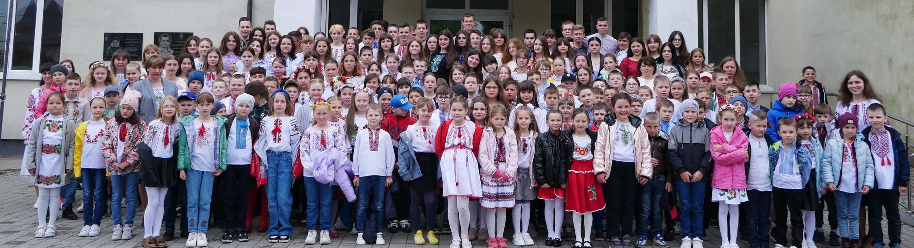
Звіт директора опорного ліцею с.Зимне Зимнівської сільської ради
Володимирського району Волинської області за 2022-2023 навчальний рік

Slide 2
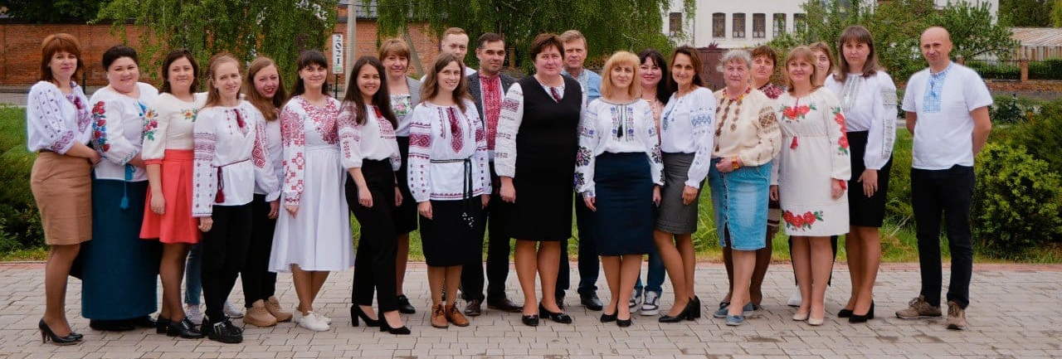
Реалізація сучасних підходів до освітнього процесу з метою формування життєво компетентної особистості в умовах діджиталізації та децентралізації

Slide 3
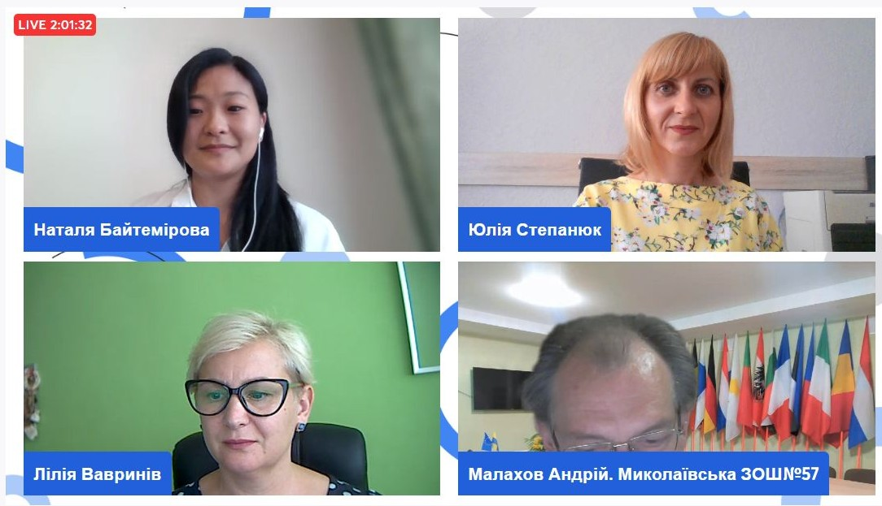

Популяризація досвіду
Міжнародна конференція
«Освіта, освітяни – незламні у війні»
Швейцарсько-український проєкт DECIDE – «Децентралізація для розвитку демократичної освіти»

Slide 4
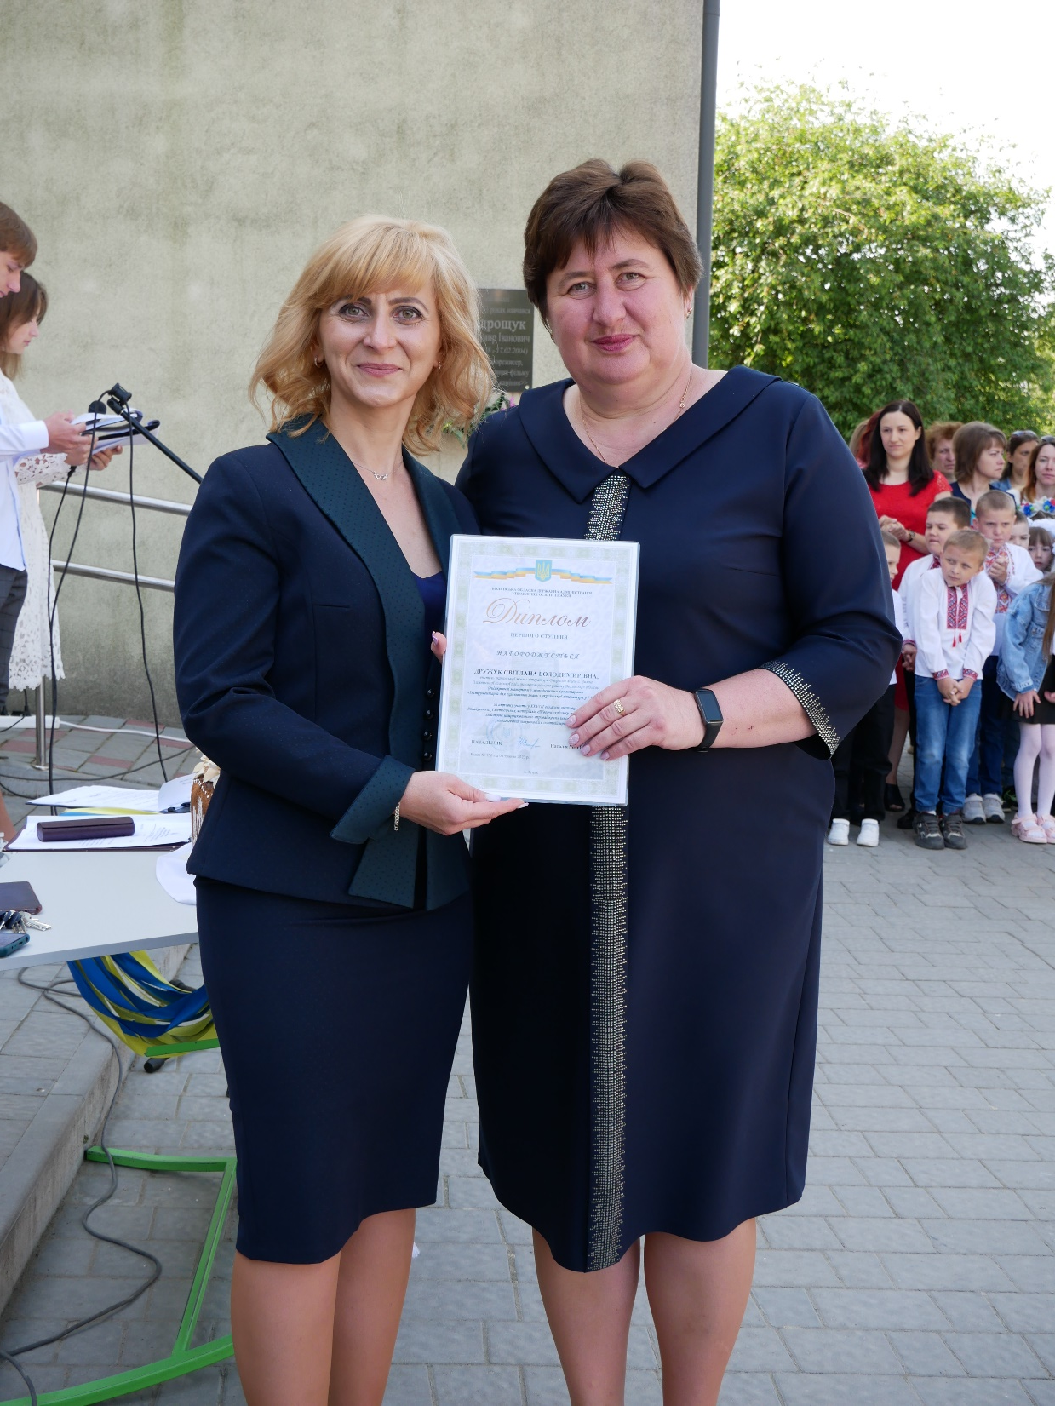
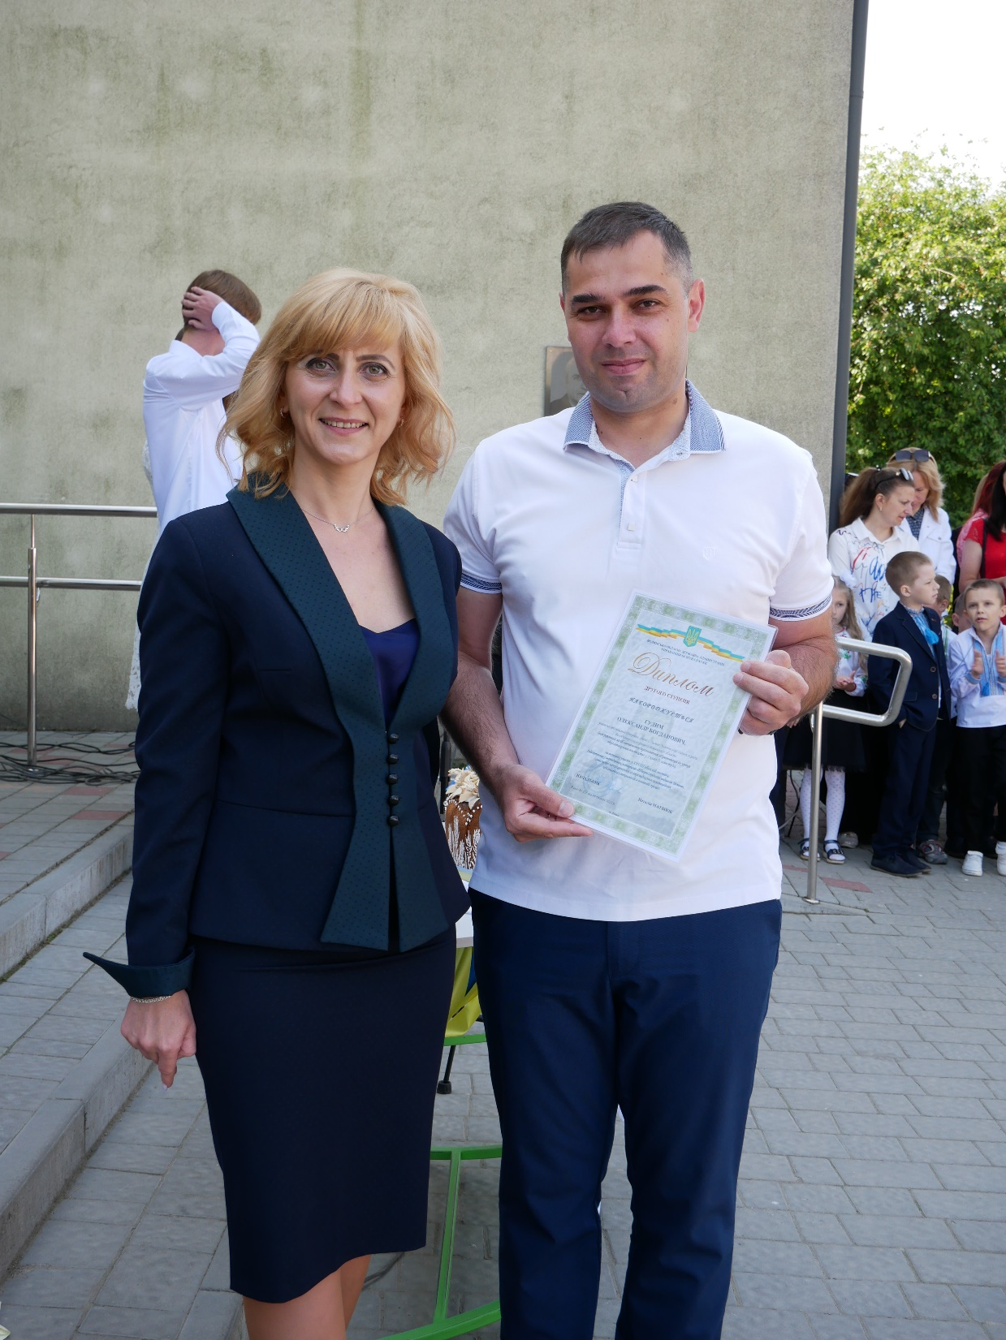
Творчі сходинки педагогів Волині
Дружук С.В.
Диплом І ступеня
Гудим О.Б.
Диплом ІІ ступеня

Slide 5
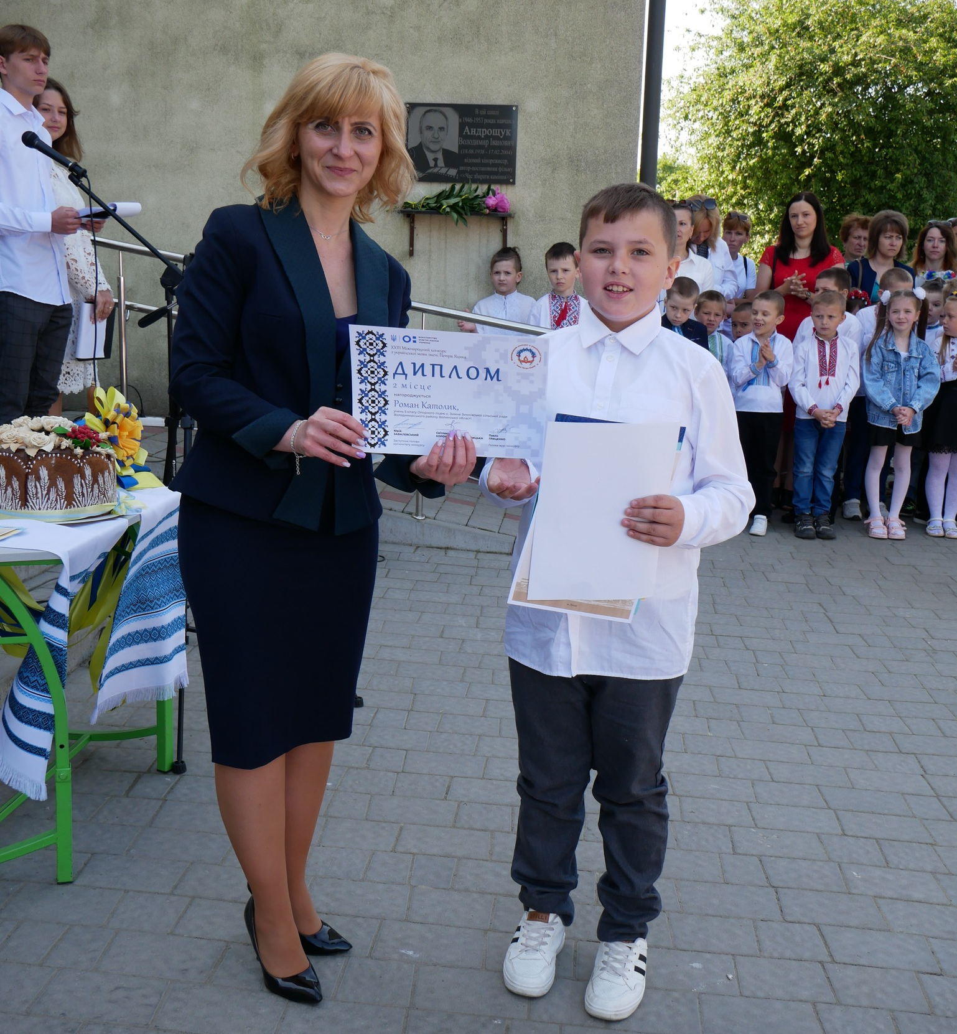
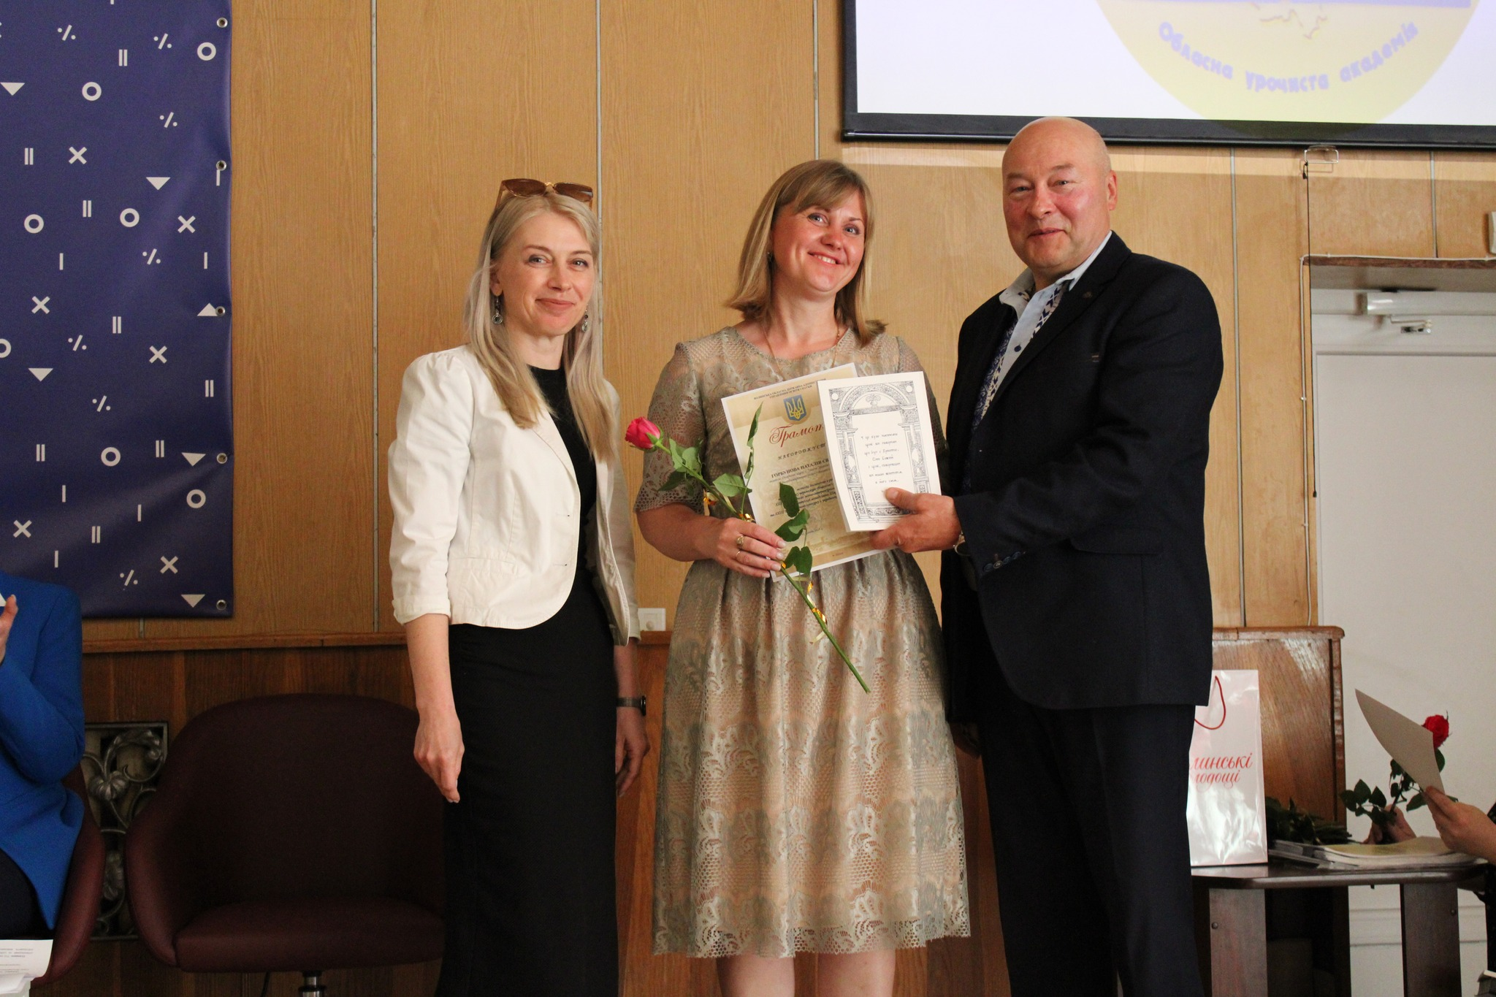
Досягнення
Католик Роман – ІІ місце у ІV етапі ХХІІІ Міжнародного конкурсу з української мови імені Петра Яцика, учитель Наталія Горбунова

Slide 6
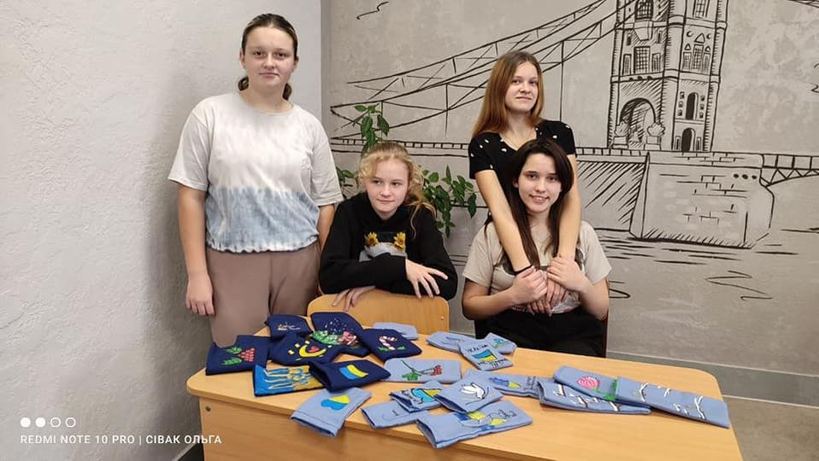
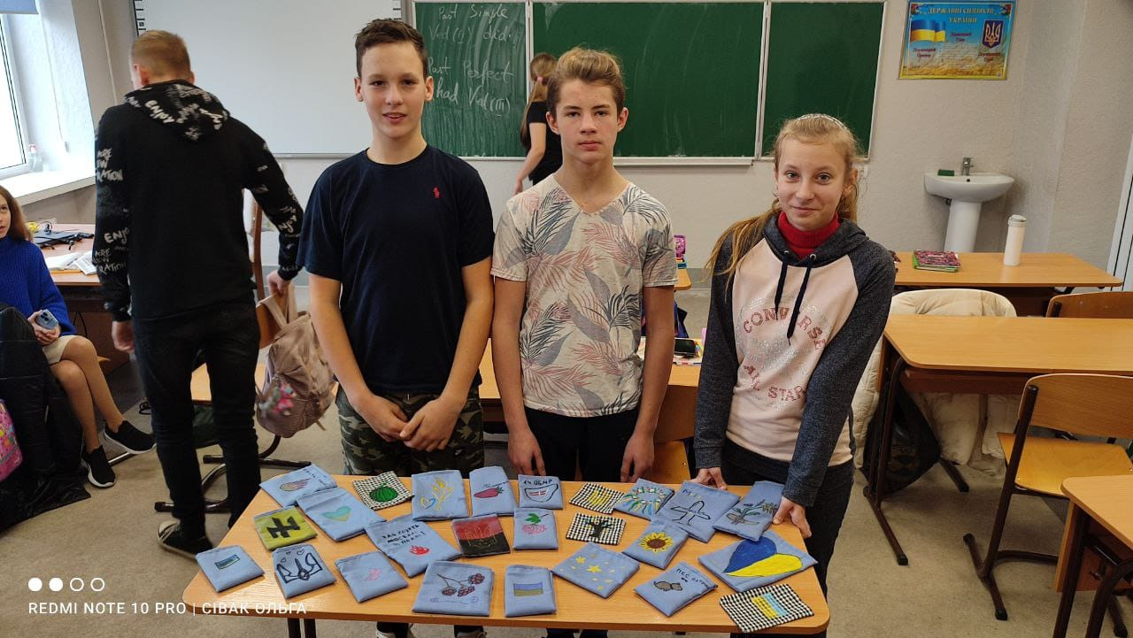
Всеукраїнський проєкт "Мішечок"

Slide 7
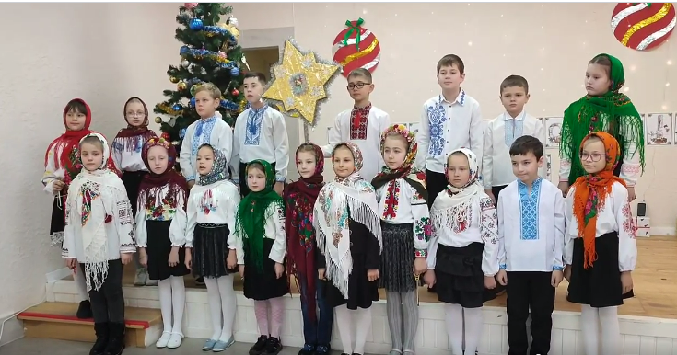
Досягнення
Хор «Дзвіночки», учні 3-4 класів – учасники Всеукраїнського онлайн конкурсу мистецтв «Колядочка», Твір «Різдвяне українське диво»

Slide 8
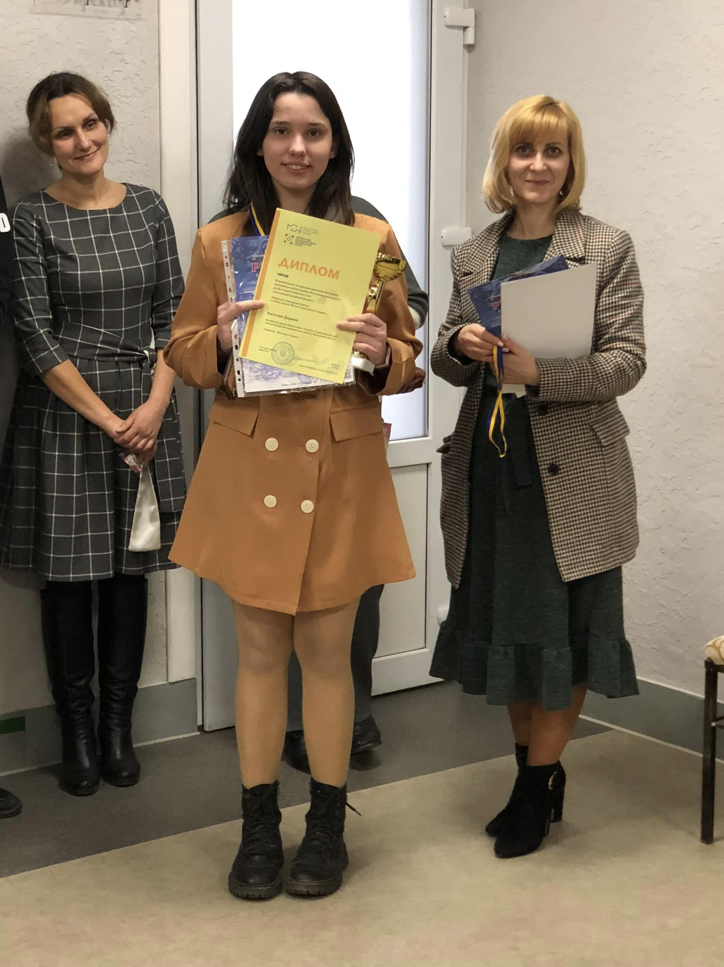
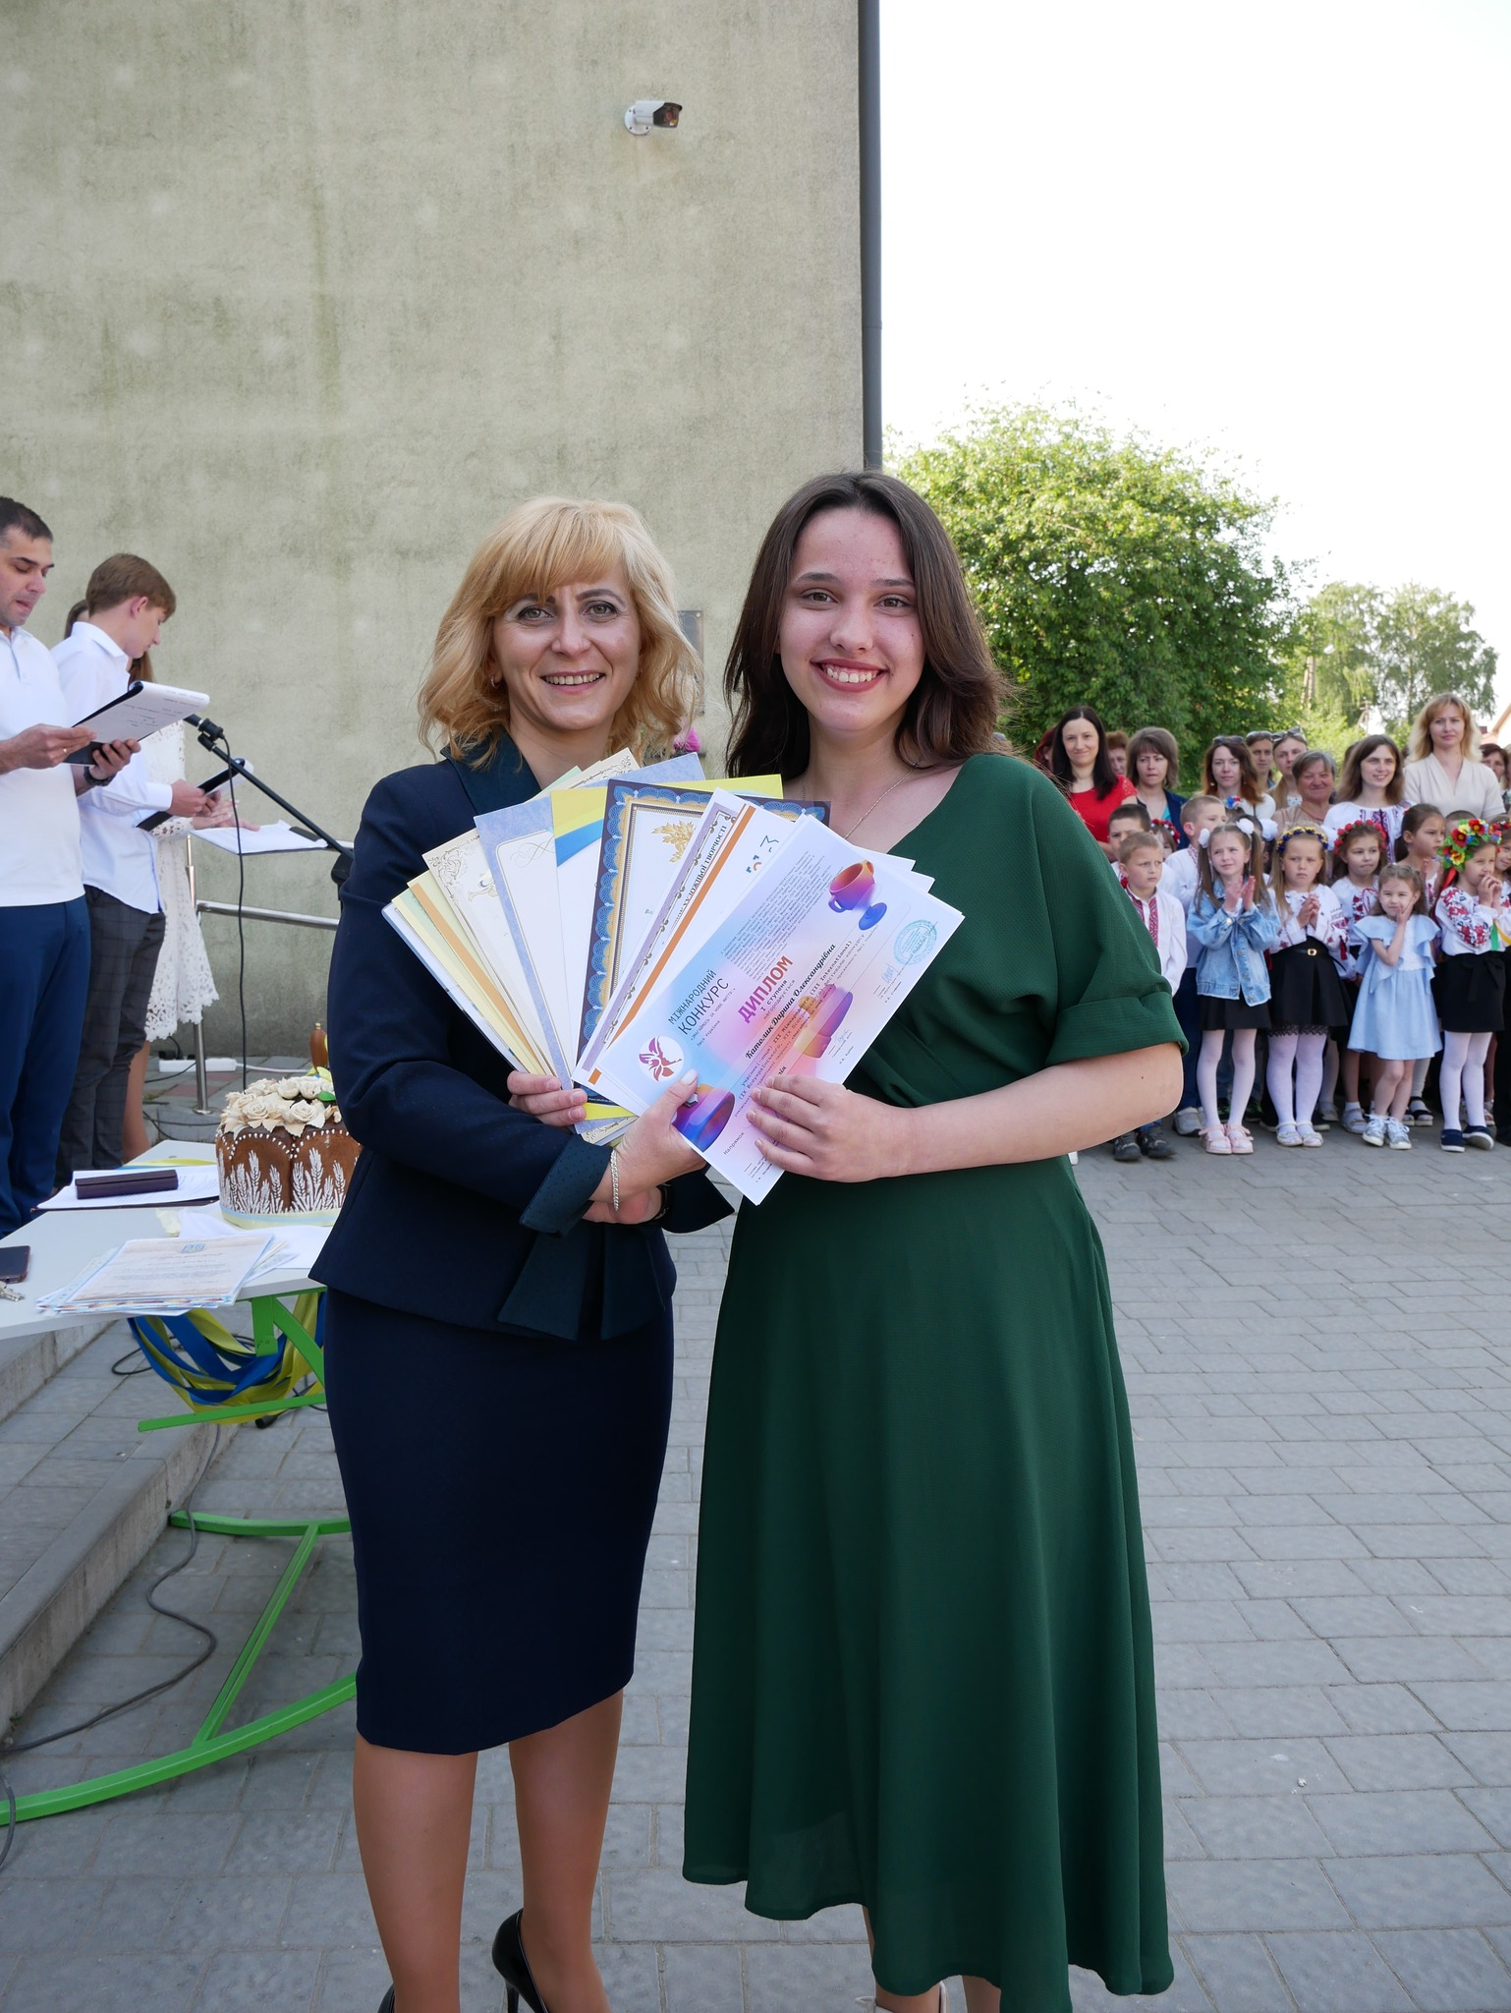
Досягнення
Католик Дарина –
переможець обласних
та Всеукраїнських
конкурсів

Slide 9
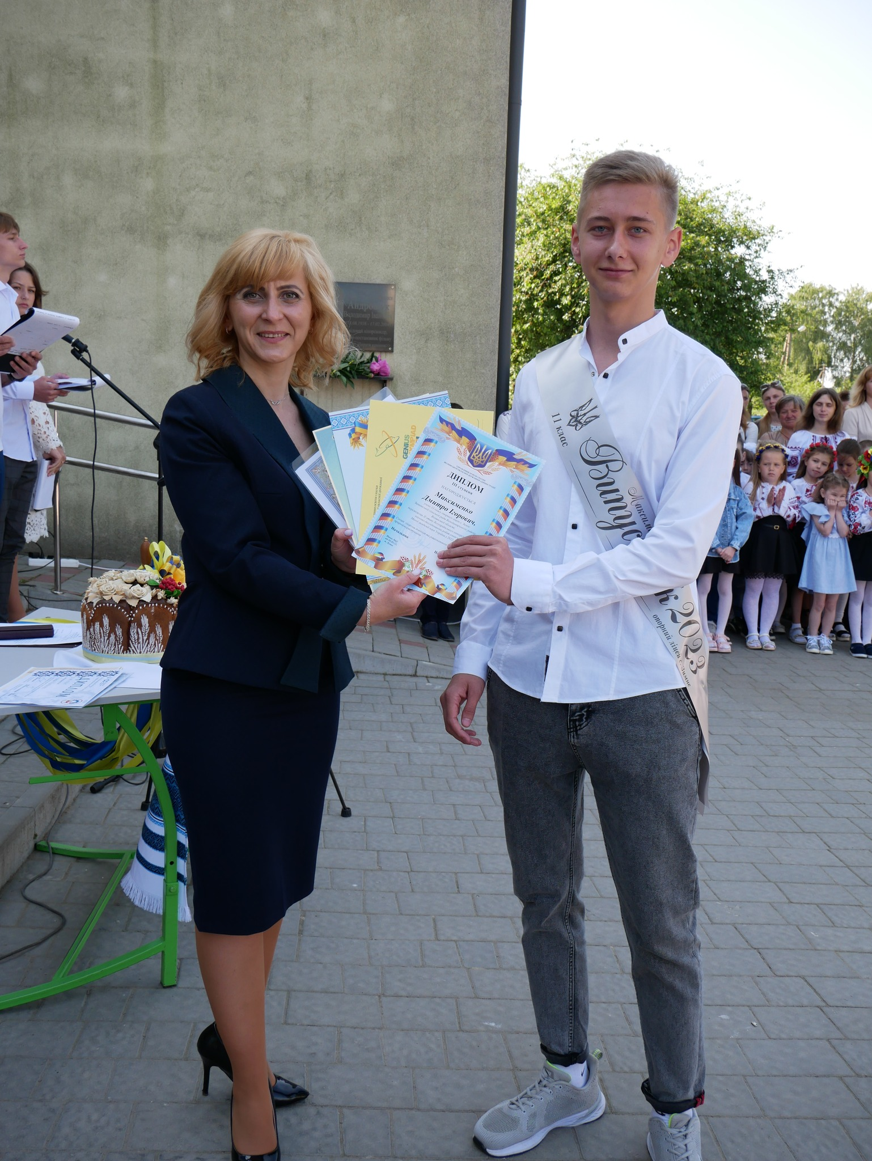
Досягнення
Максименко Дмитро – І місце в Обласному (відбірковому) етапі ІІ Всеукраїнського конкурсу «Олімпіада геніїв України» (GENIUS Olympiad Ukraine)

Slide 10
Науково-дослідницька робота
Досягнення
Максименко Дмитро Ігорович - ІІІ місце, тема «Перспективи та ризики інтродукції Павловнії повстяної на території с. Зимне Володимирського району»
Білюк Христина Олександрівна – ІІ місце, тема «Фітоінвазія портулаку городнього на території м. Володимира та околиць»
Дорош Христина Володимирівна - ІІ місце, тема «Динаміка чисельності та ветеринарний стан поголів’я ВРХ в межах Зимненської територіальної громади»
Місюк Владислава Олександрівна – ІІІ місце, тема «Кролівництво в індивідуальних господарствах жителів Зимненської територіальної громади»
Савчук Богдан Михайлович – ІІІ місце, тема «Бездоглядні пси на території населених пунктів Зимненської територіальної громади»
Керівник - Борис Подзізей

Slide 11
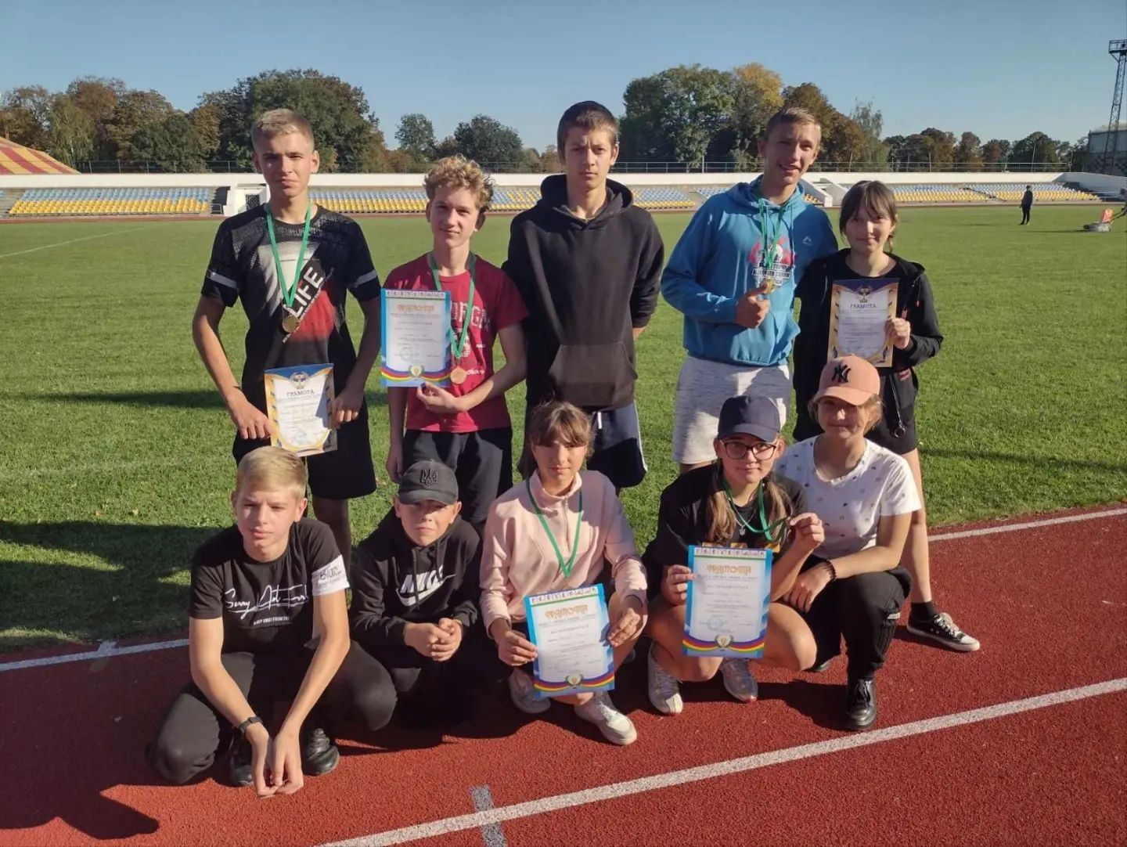
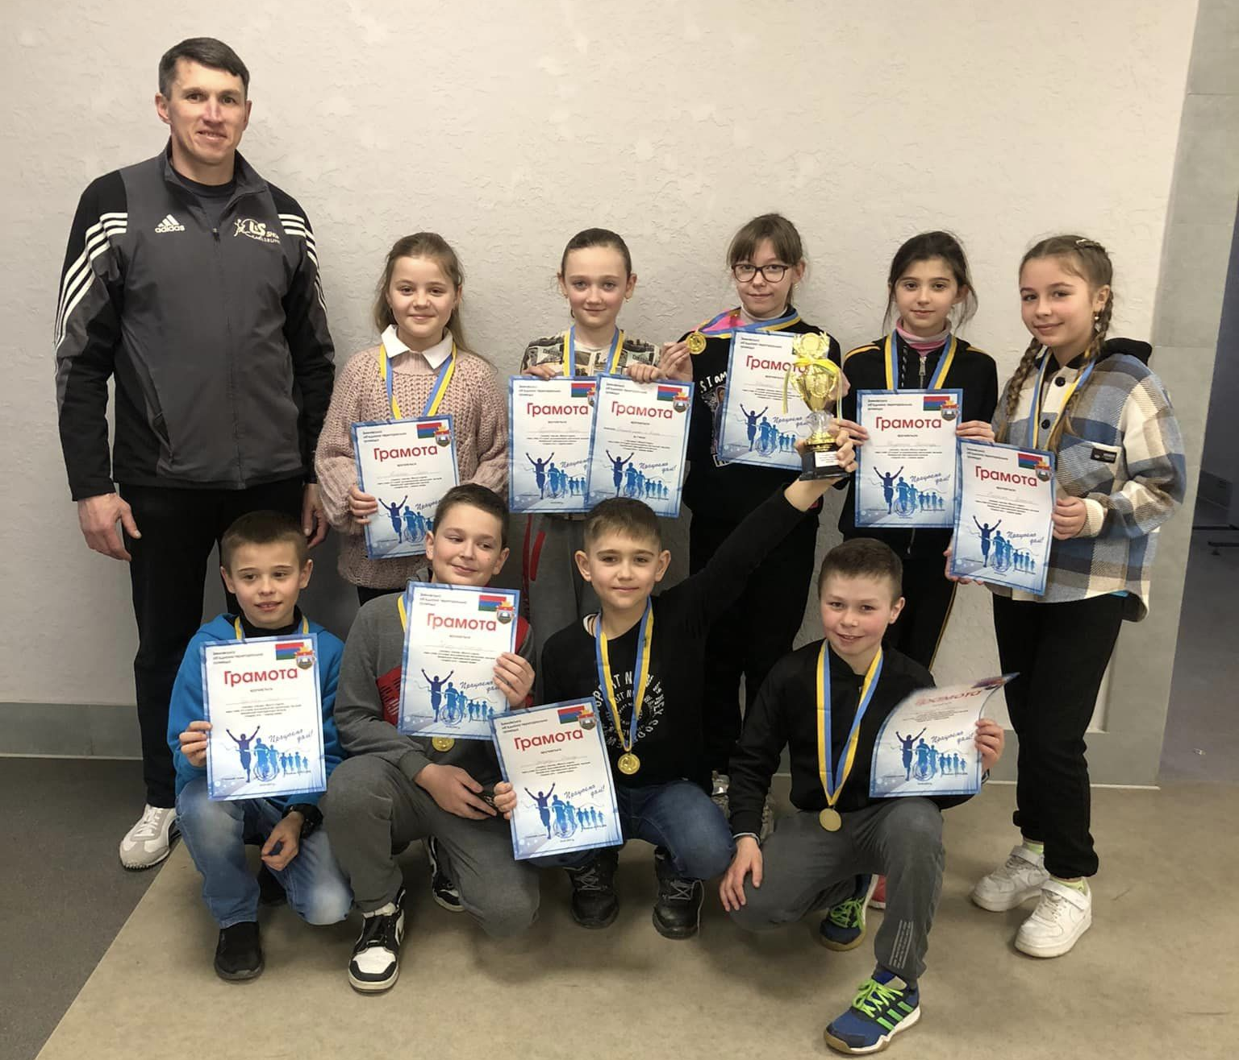
Досягнення

Slide 12
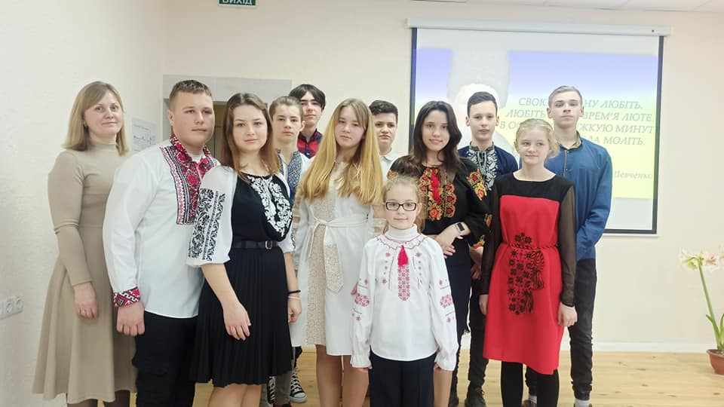
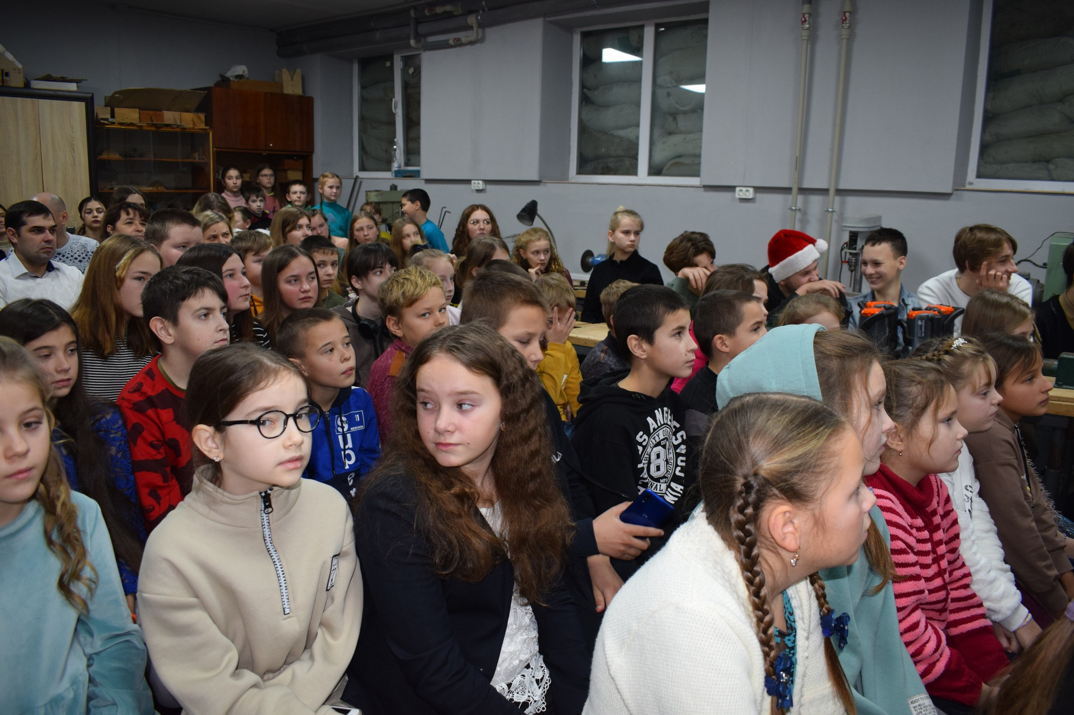
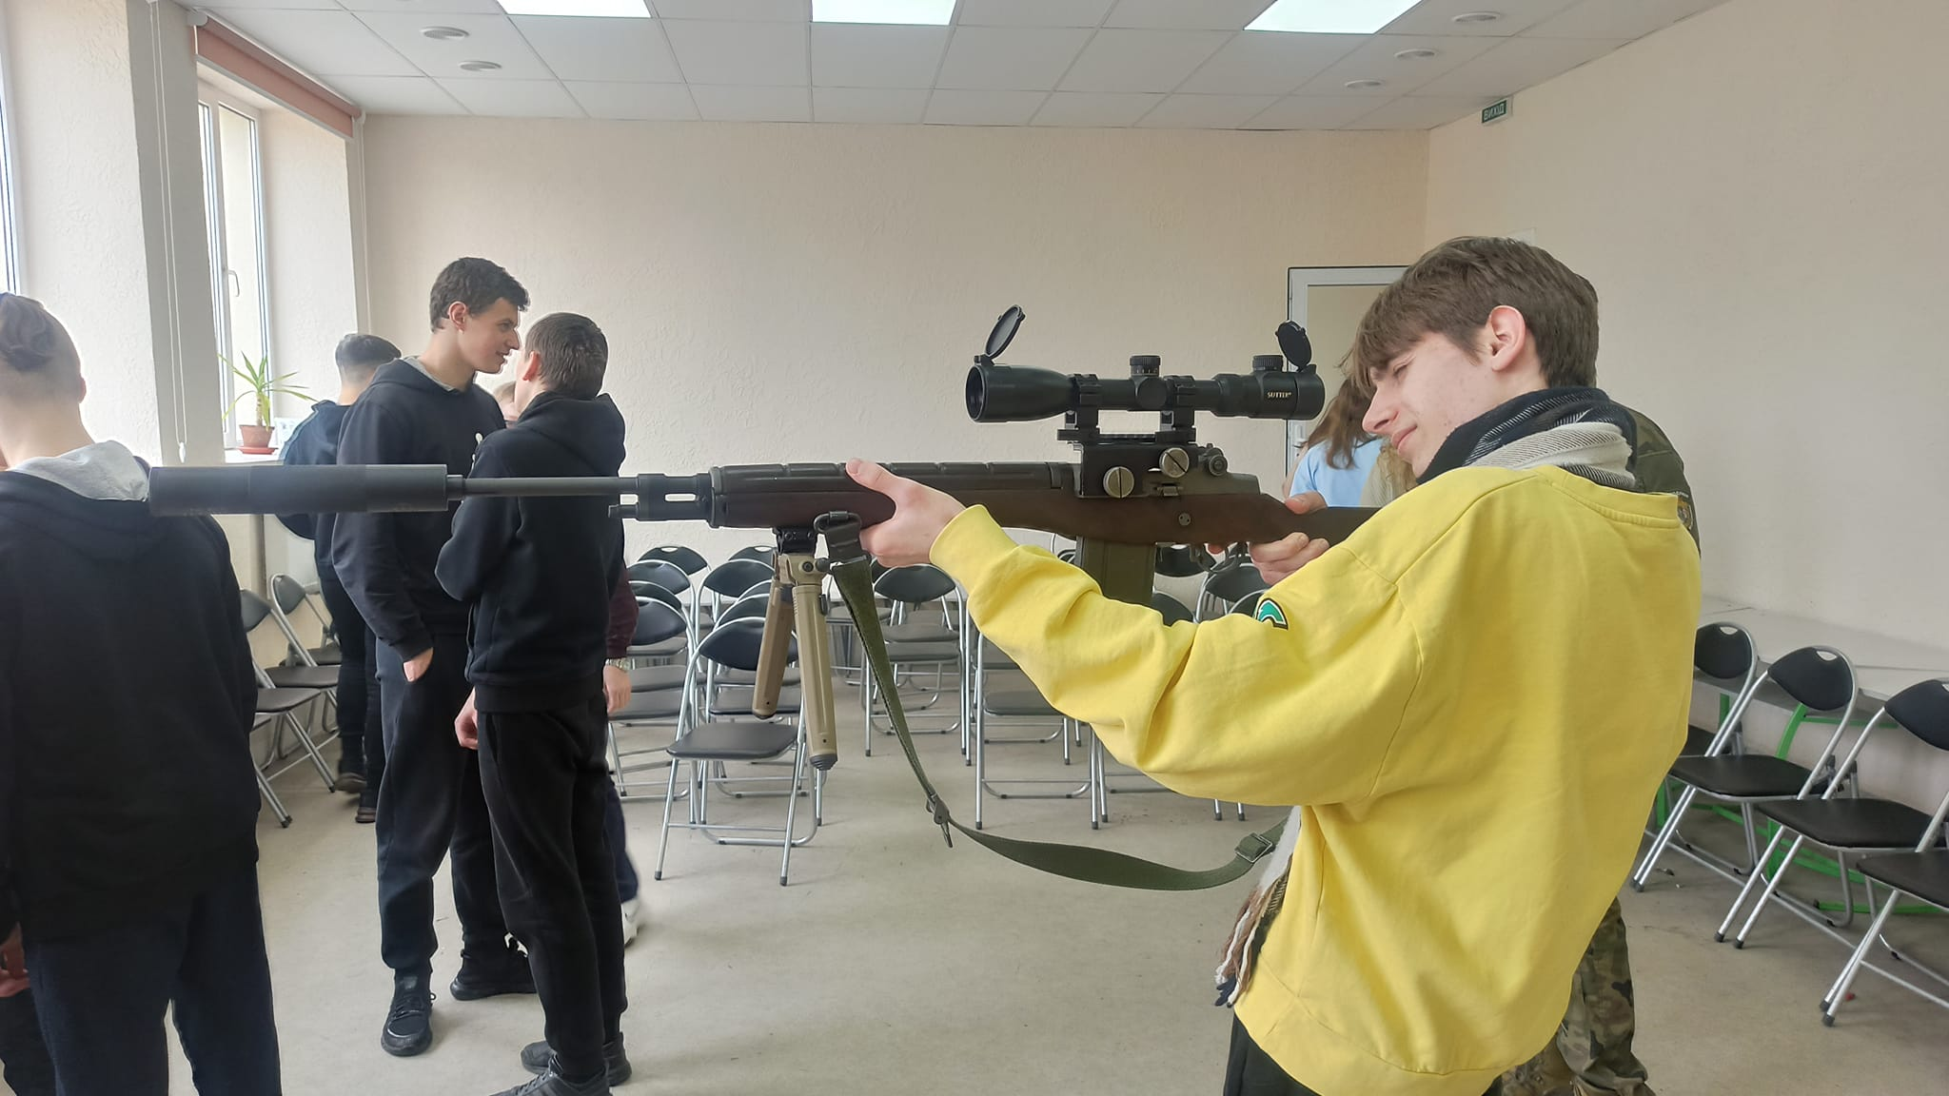
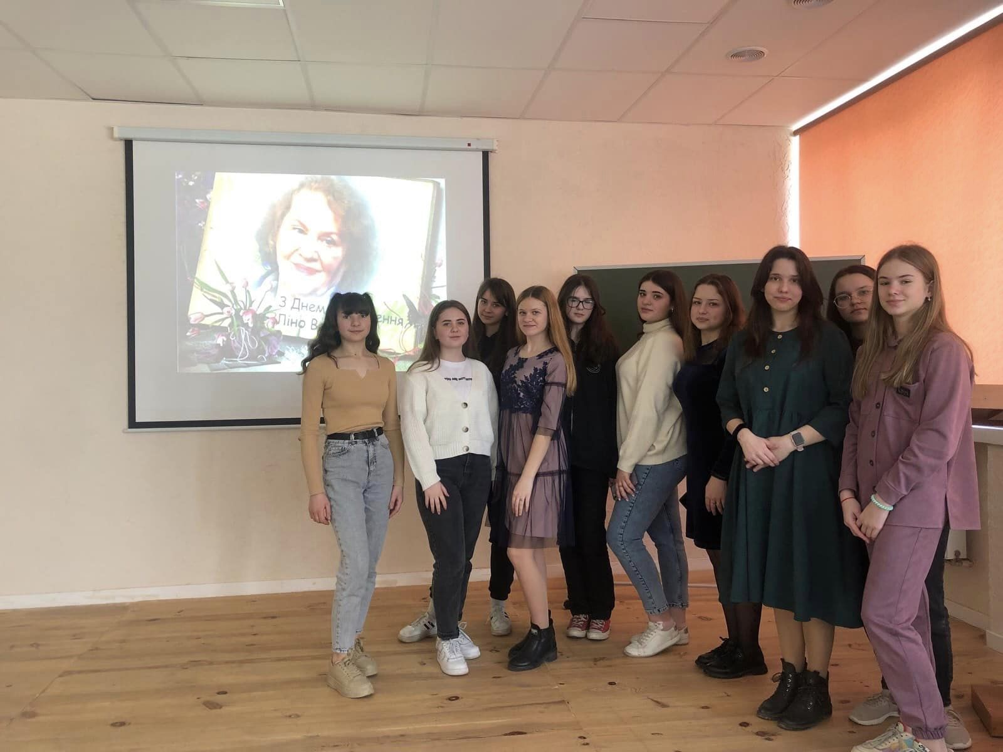
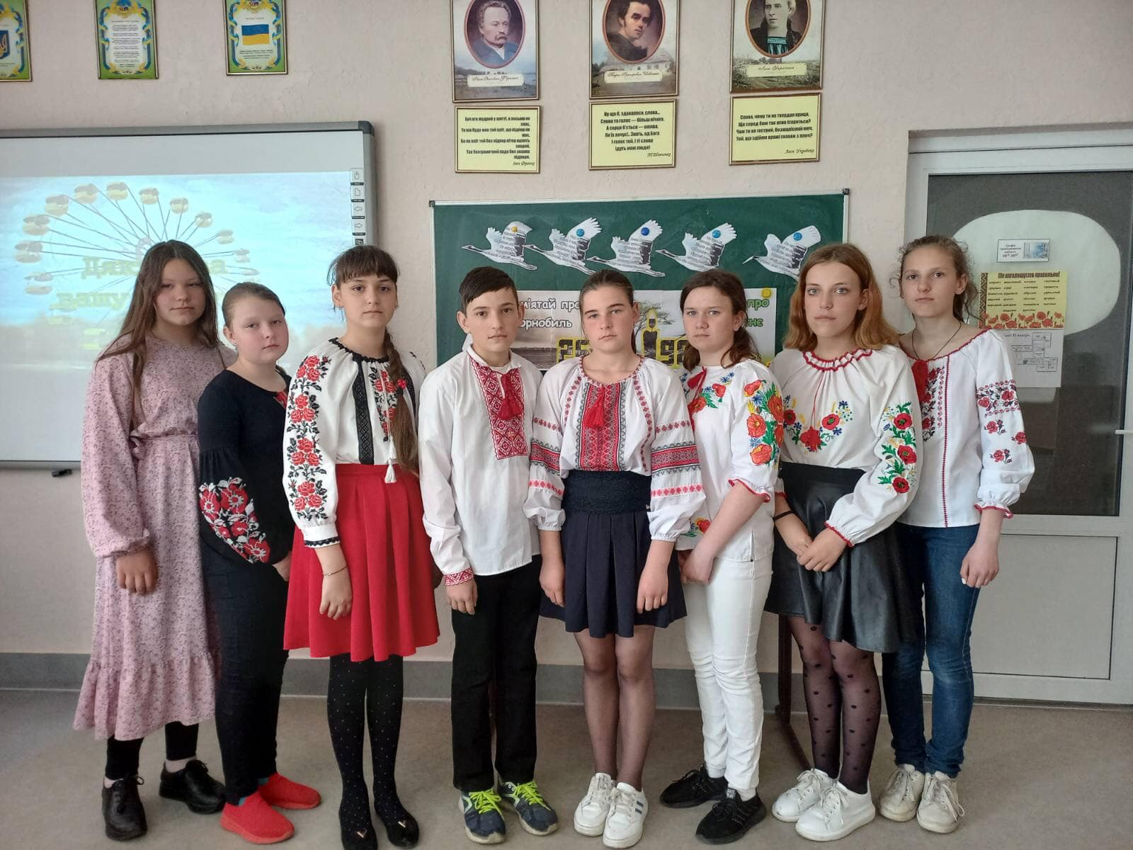
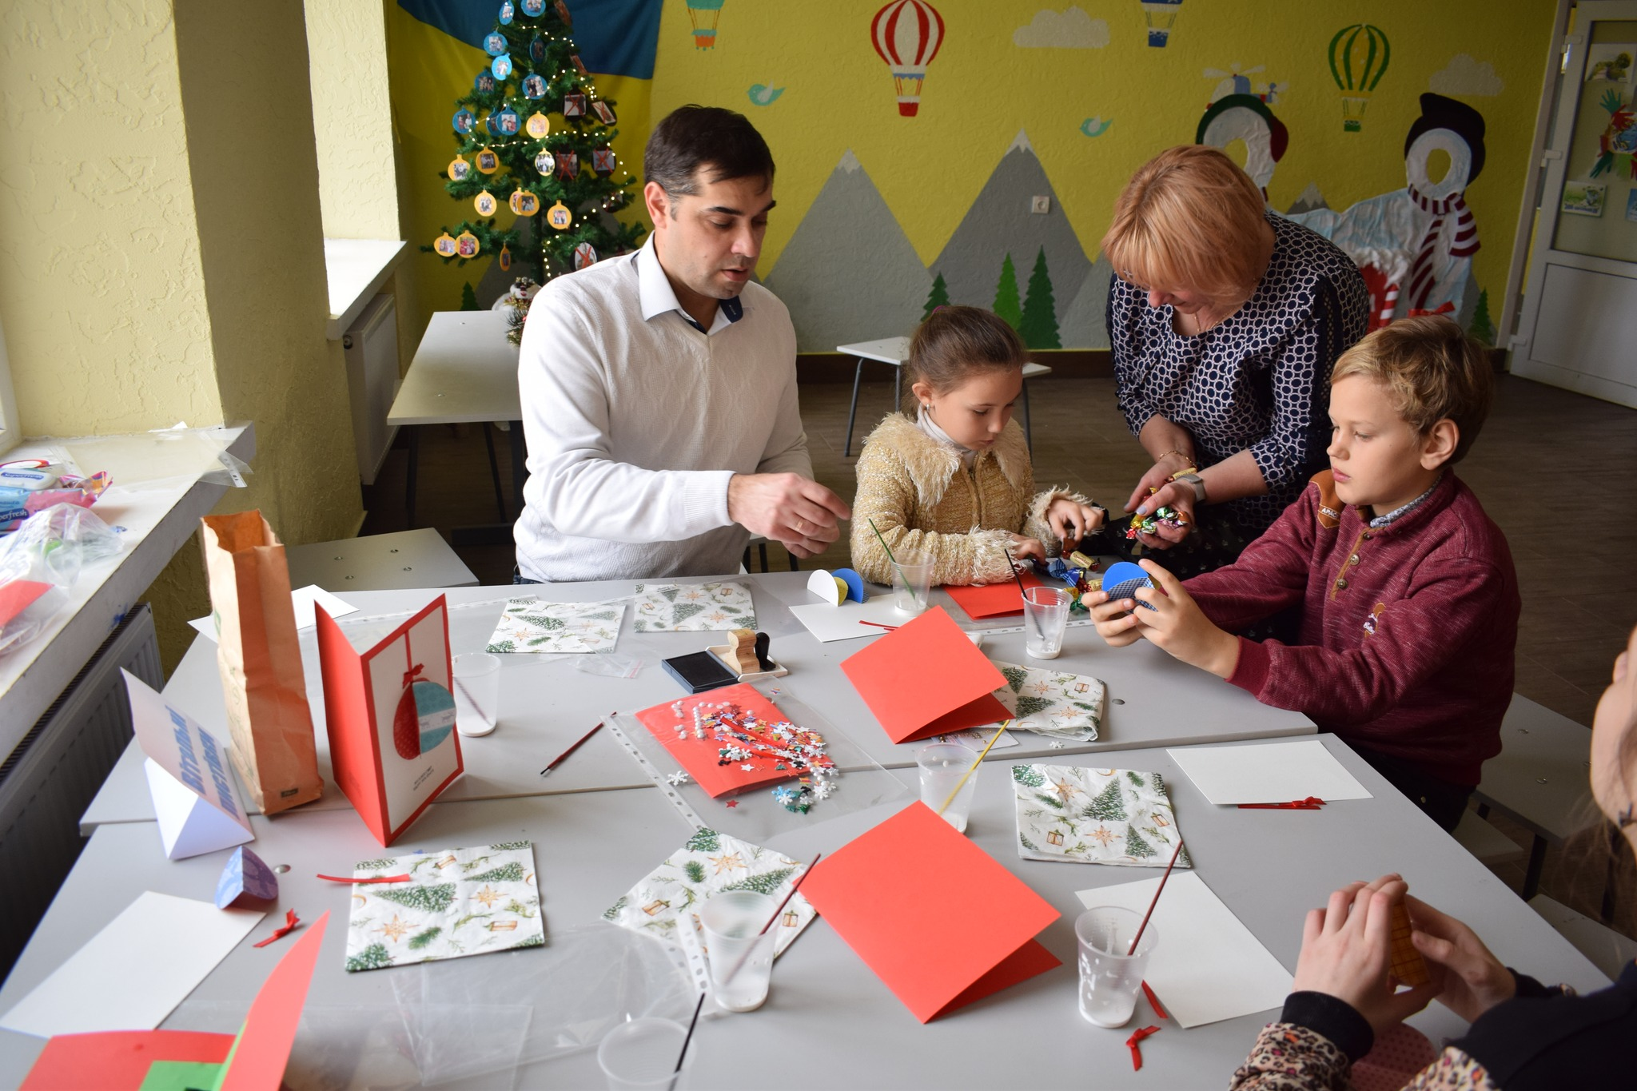
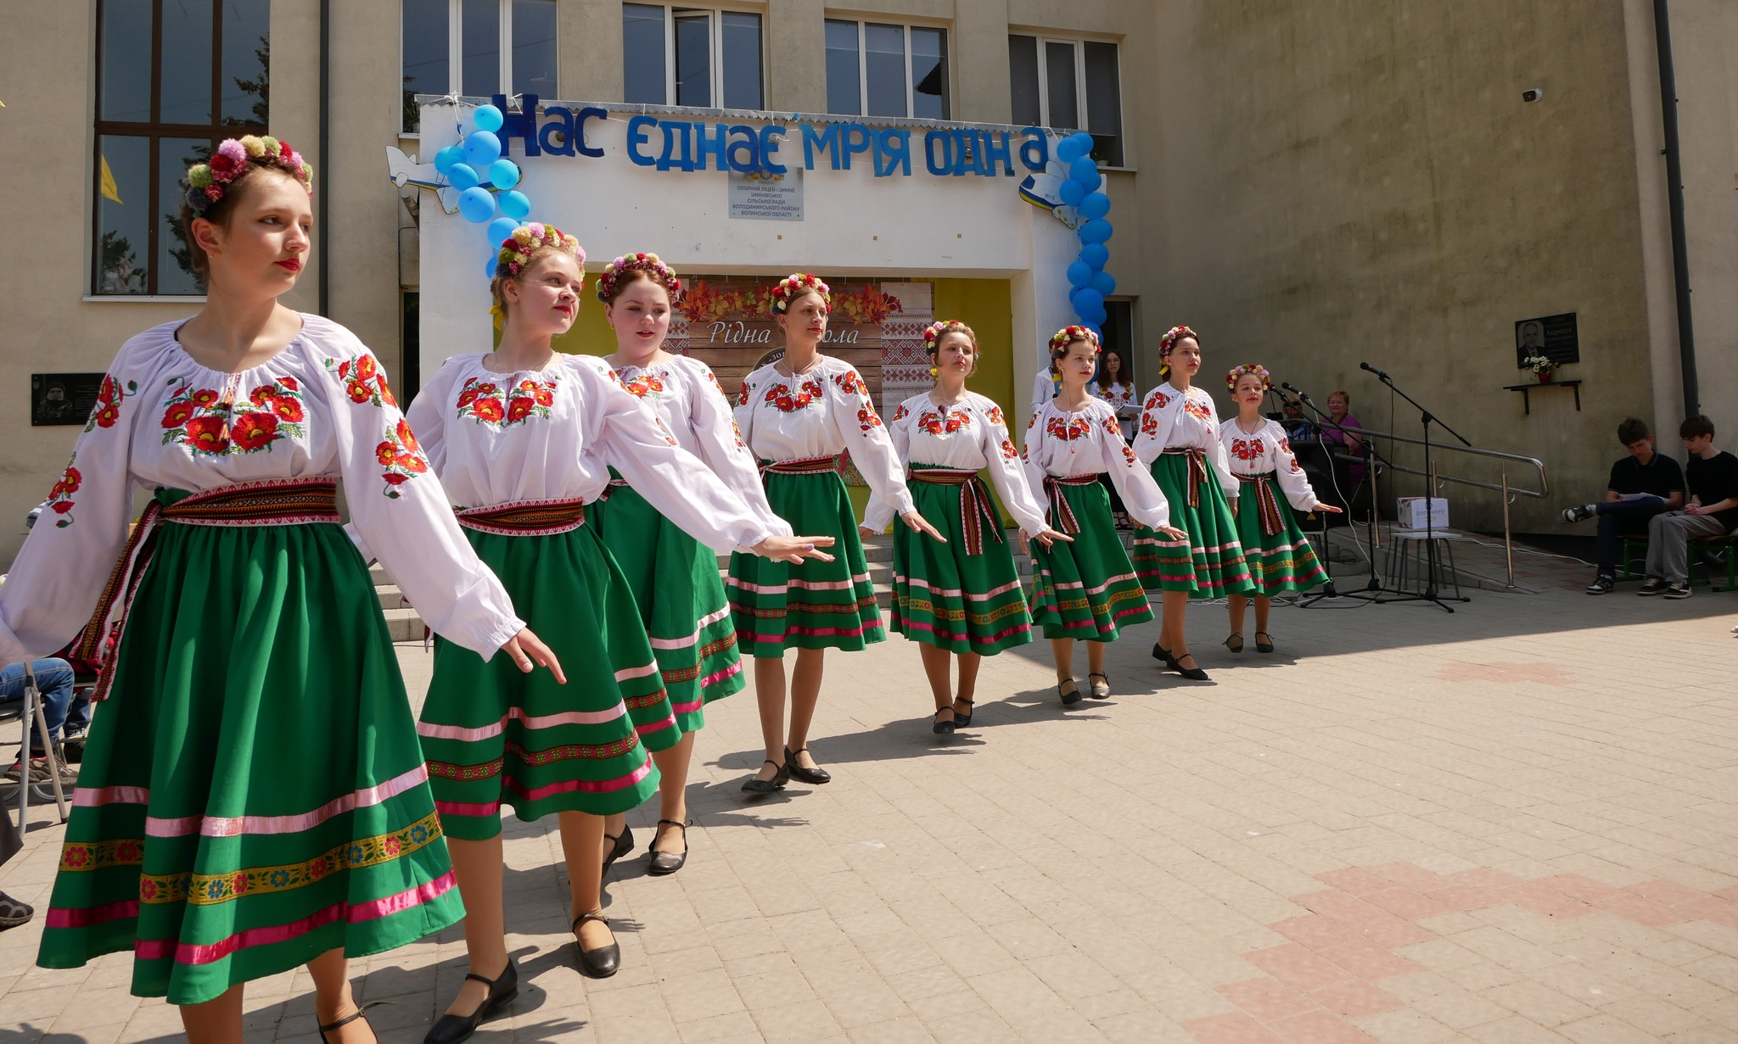
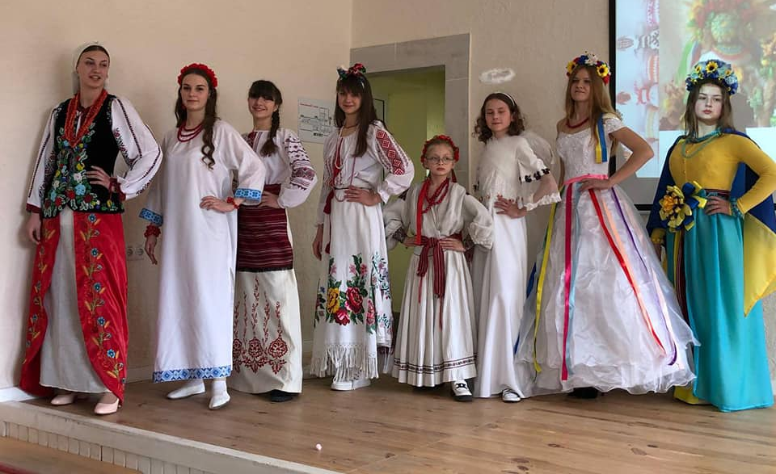
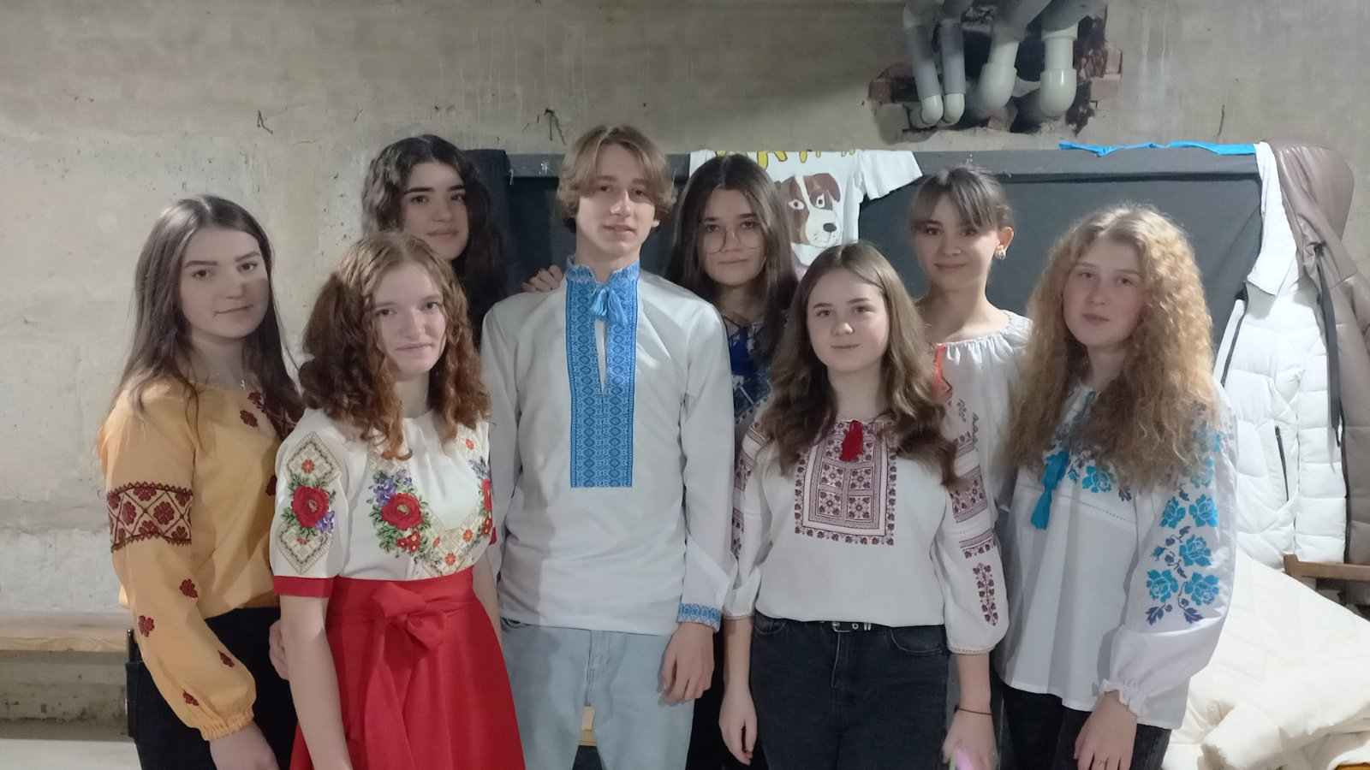
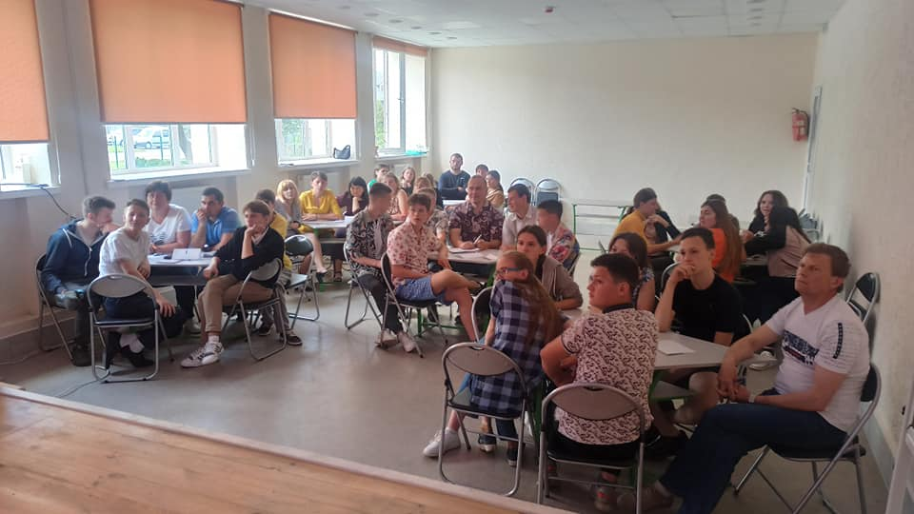
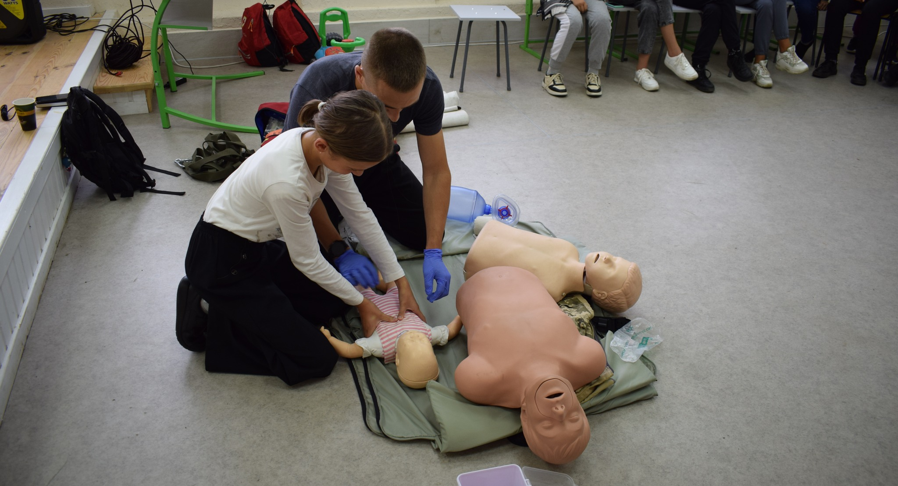
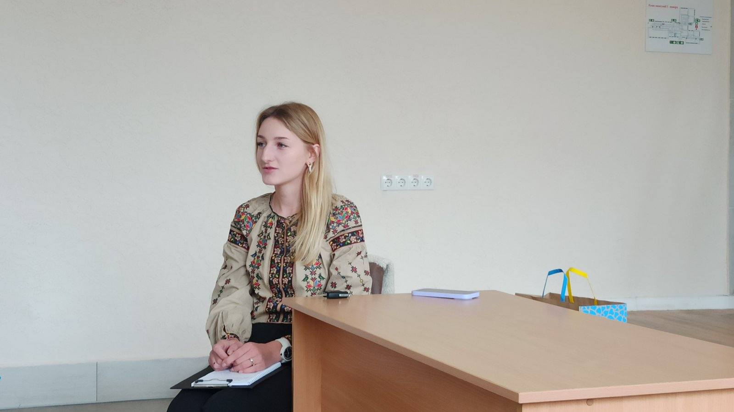
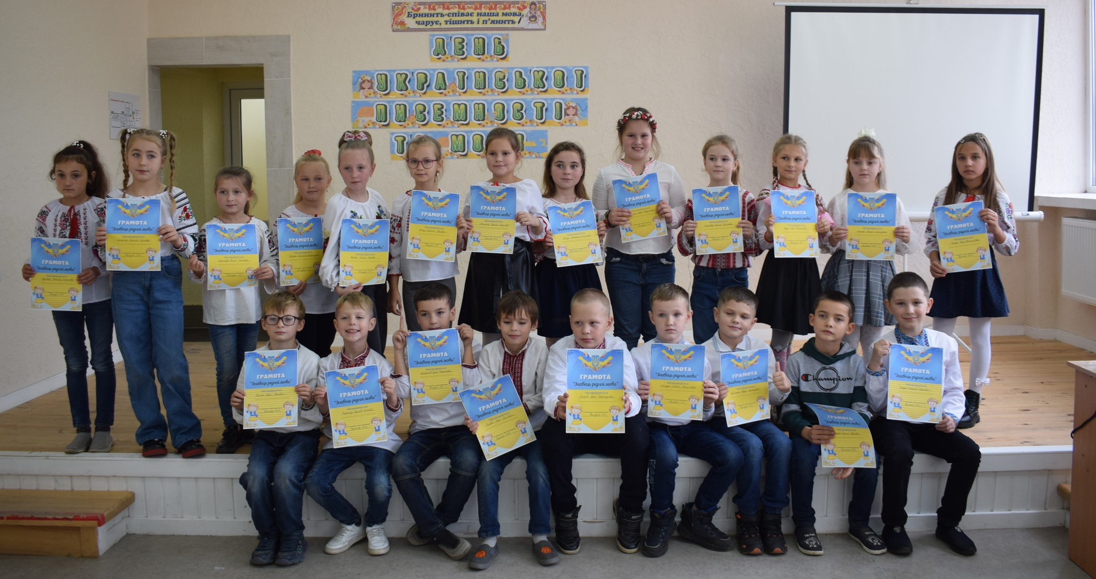
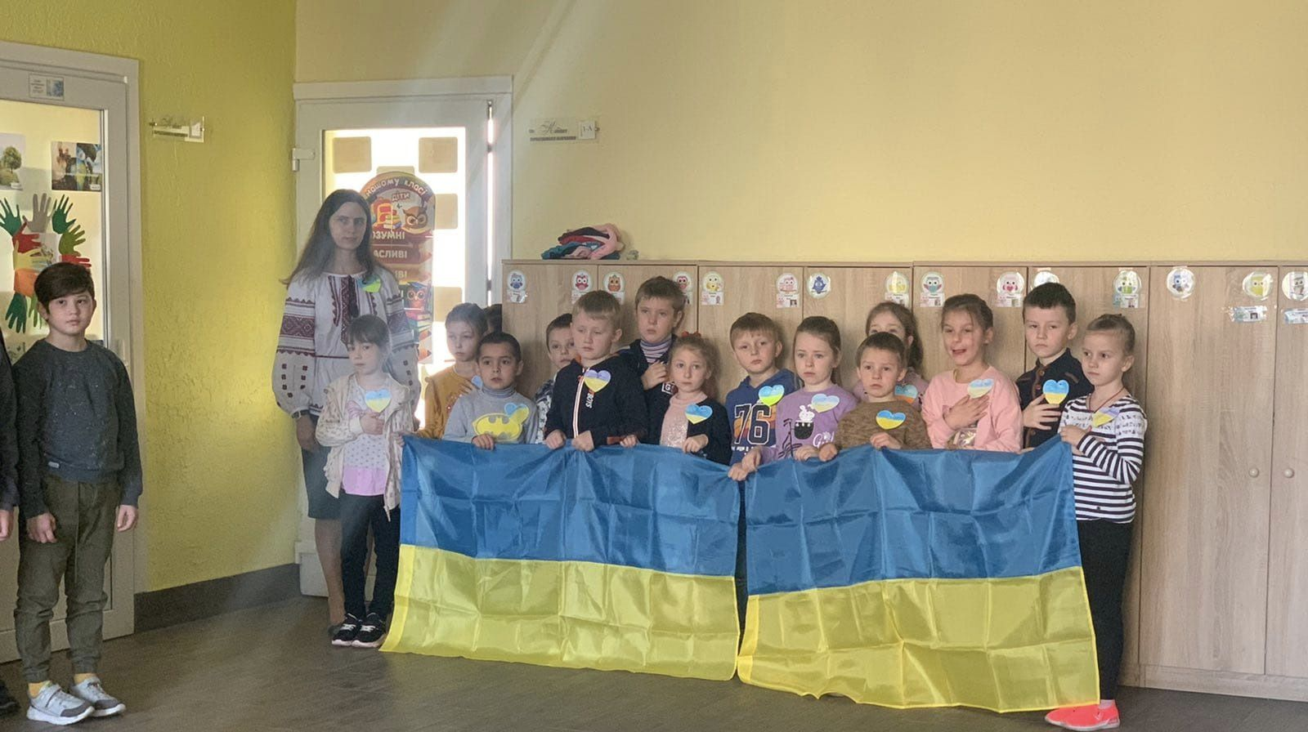
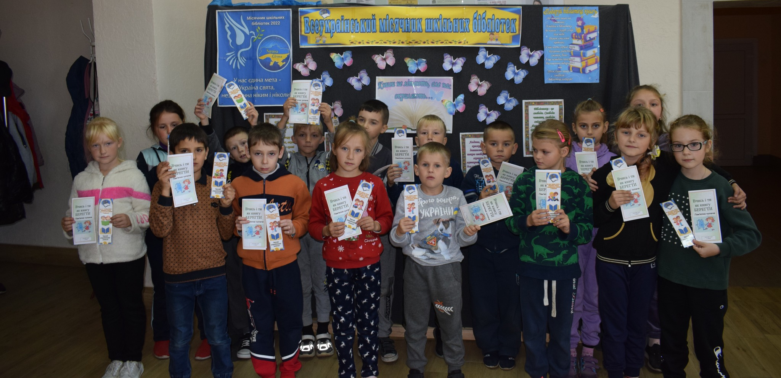
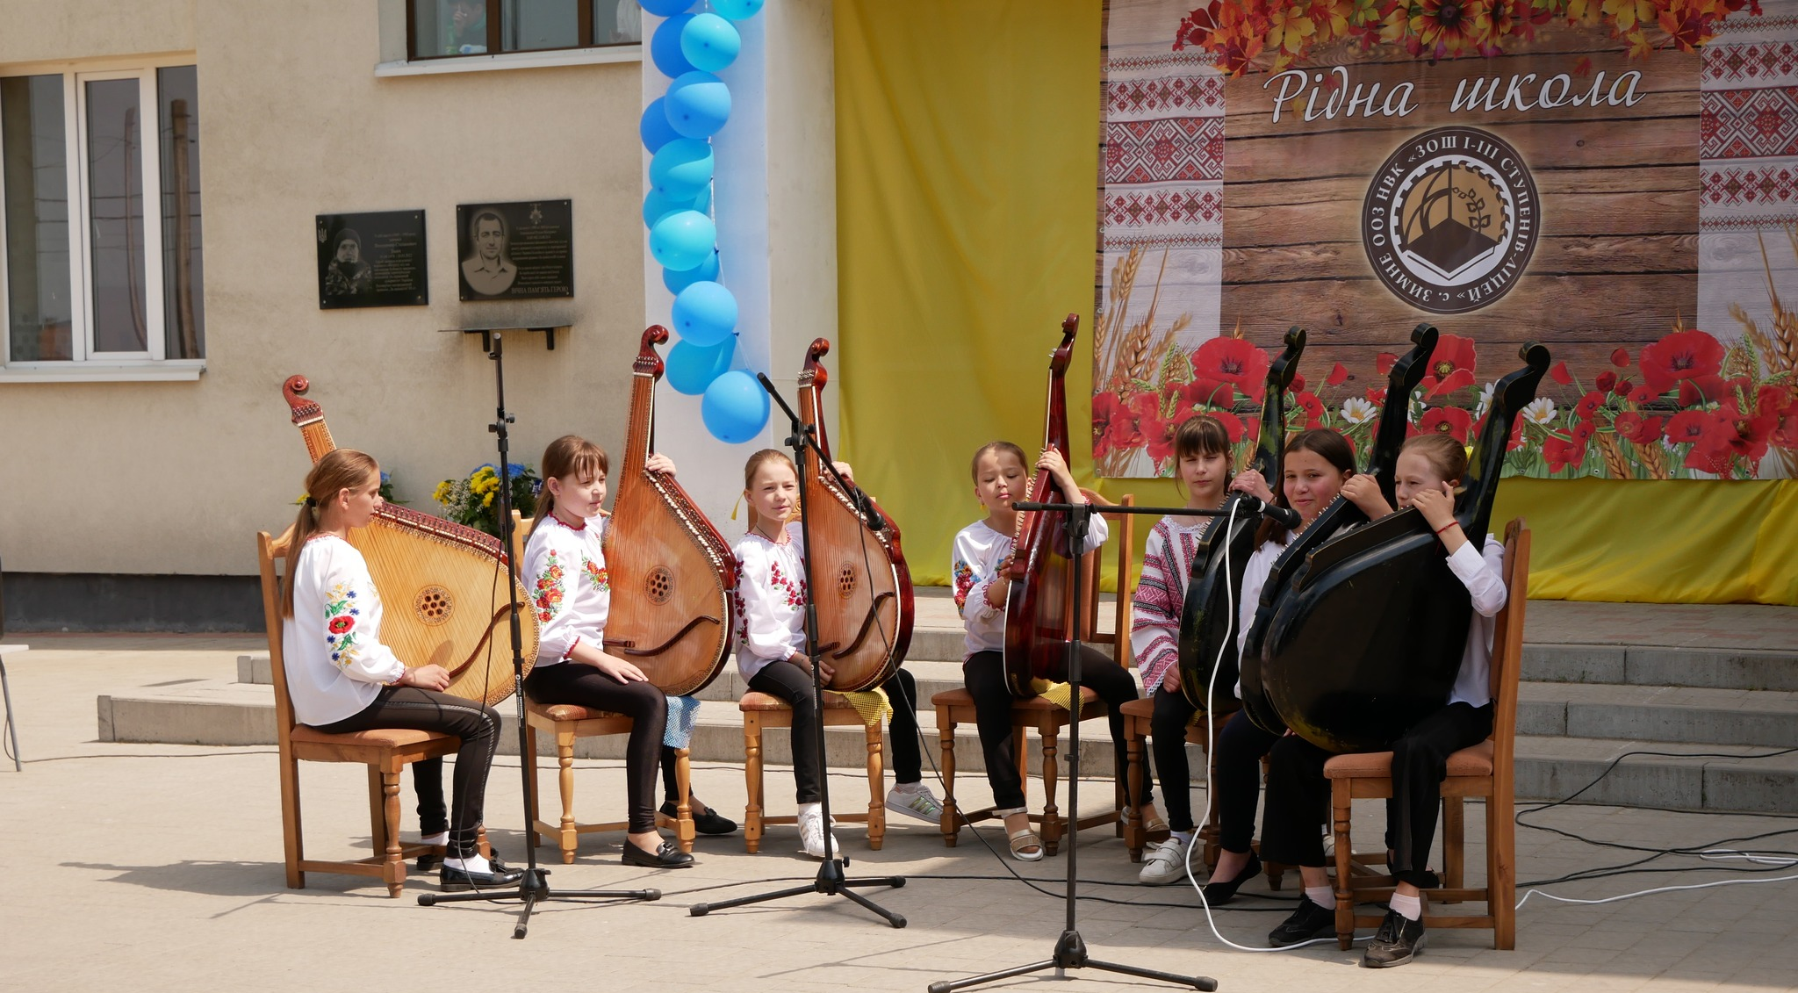
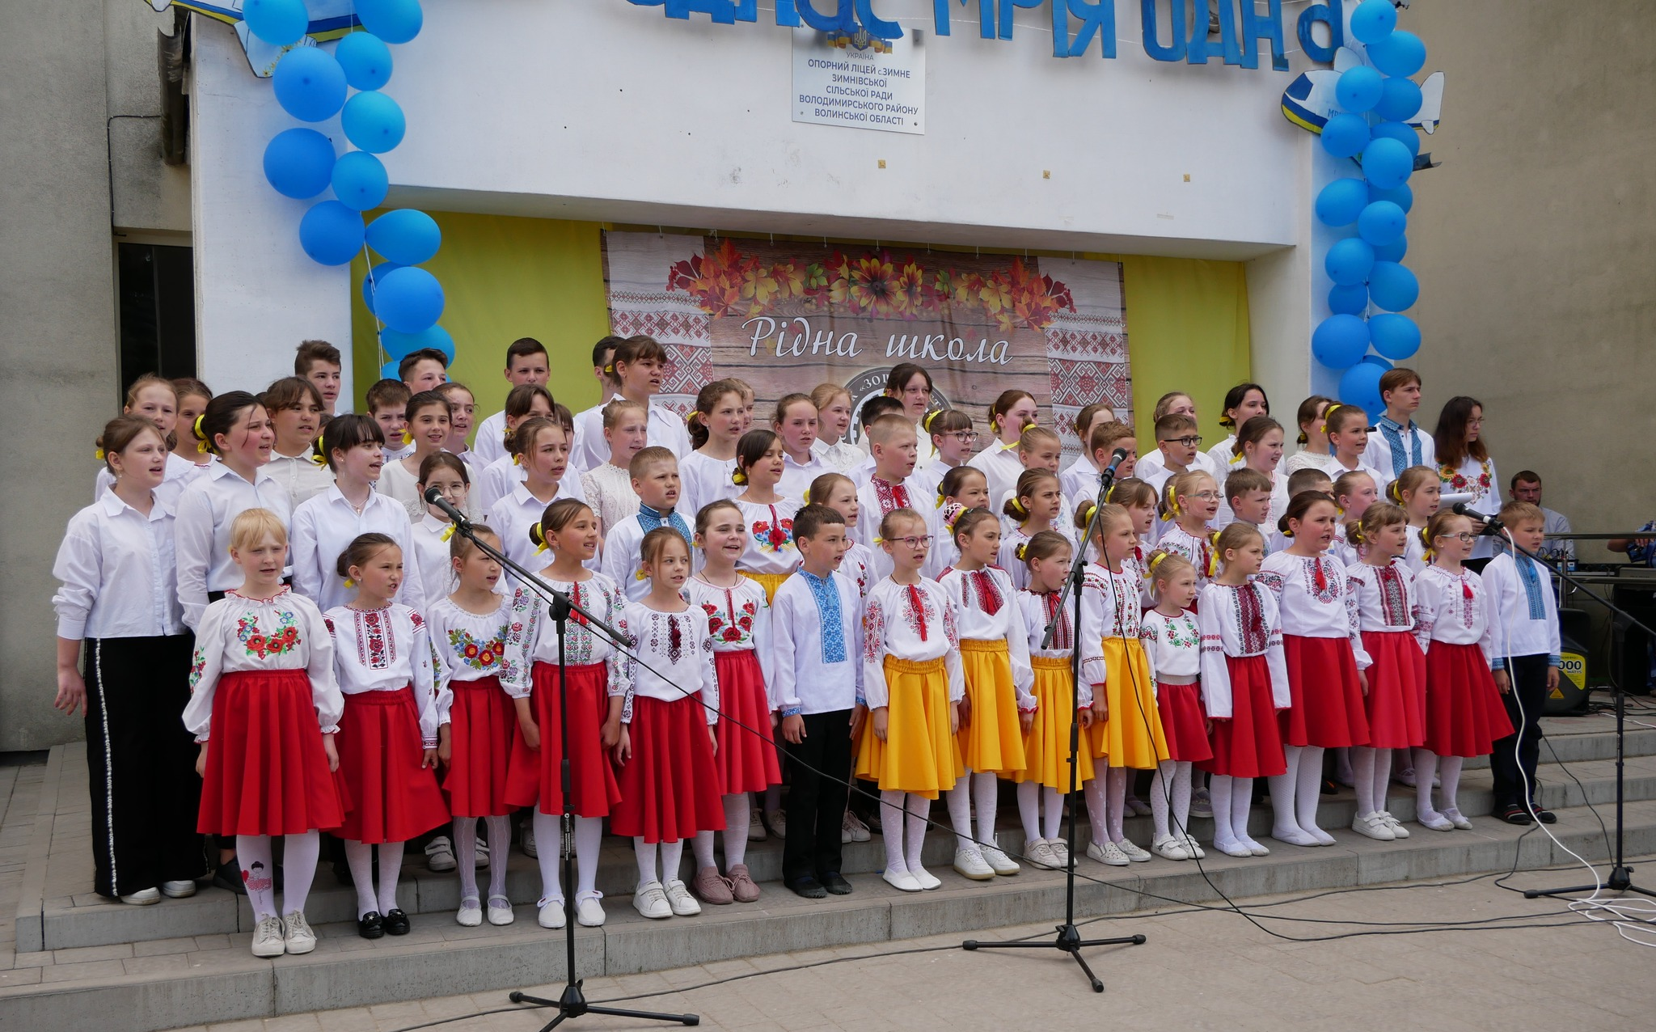
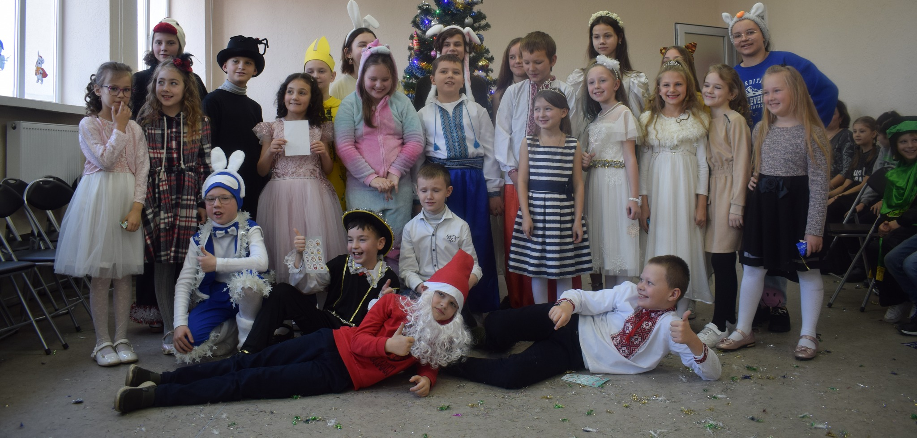
Виховна робота

Slide 13
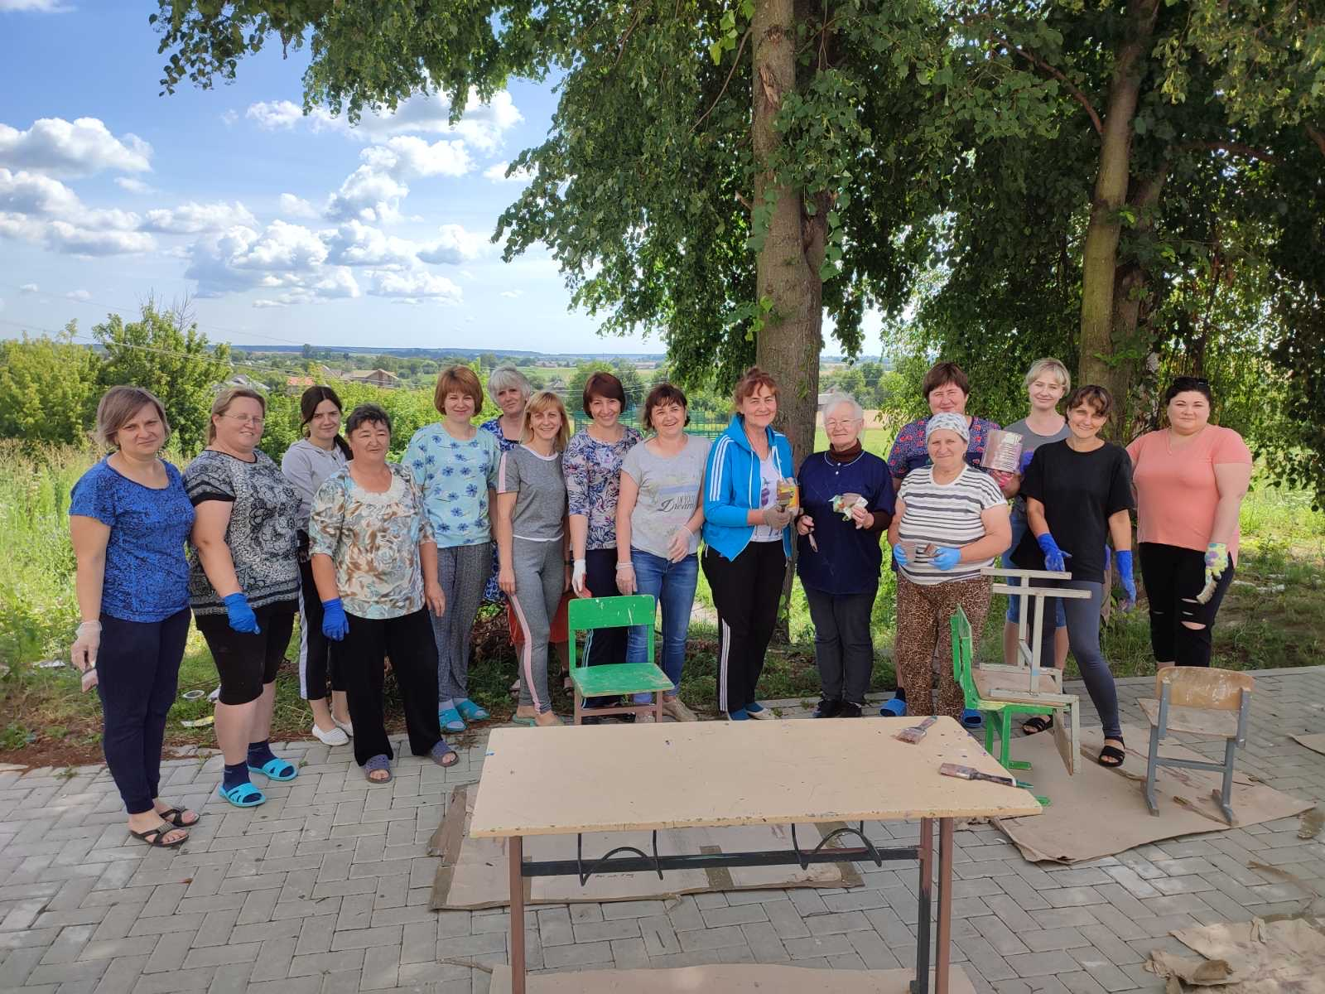
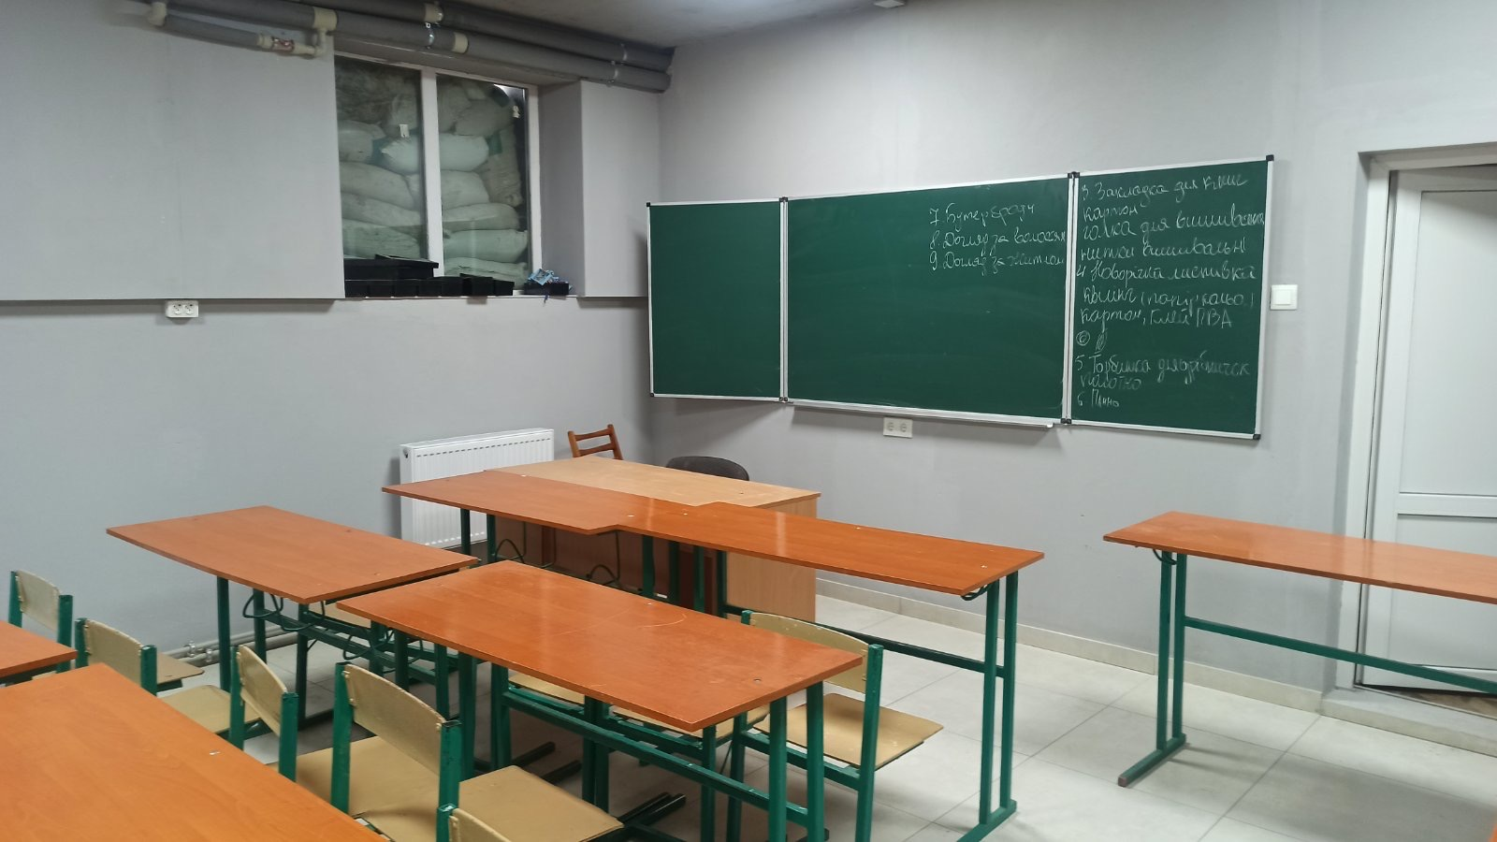
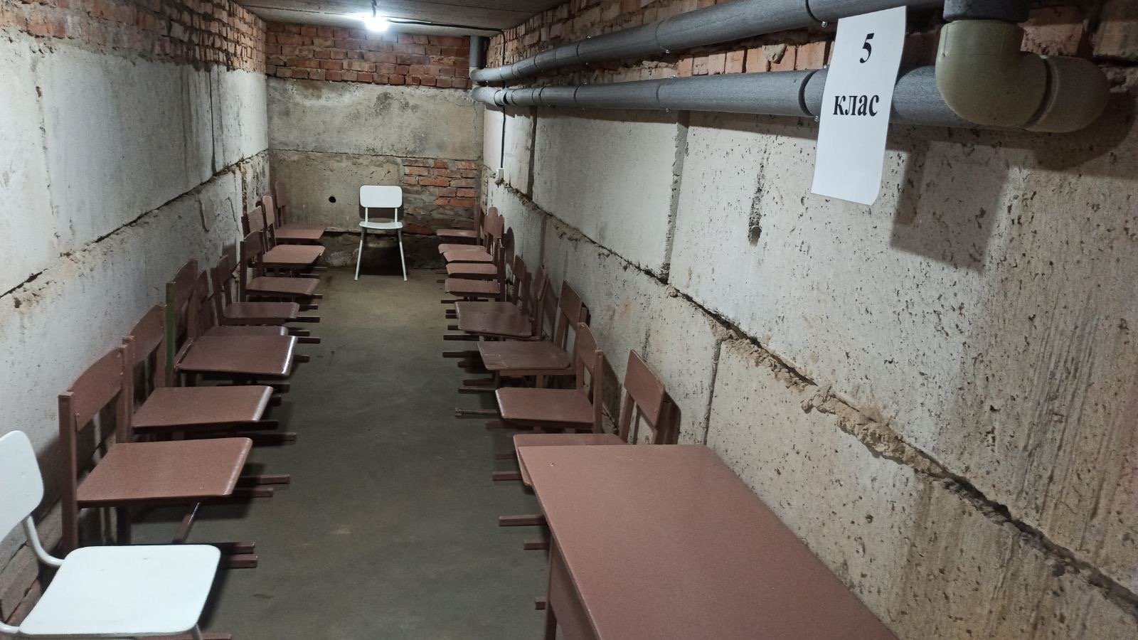
Господарська діяльність

Slide 14
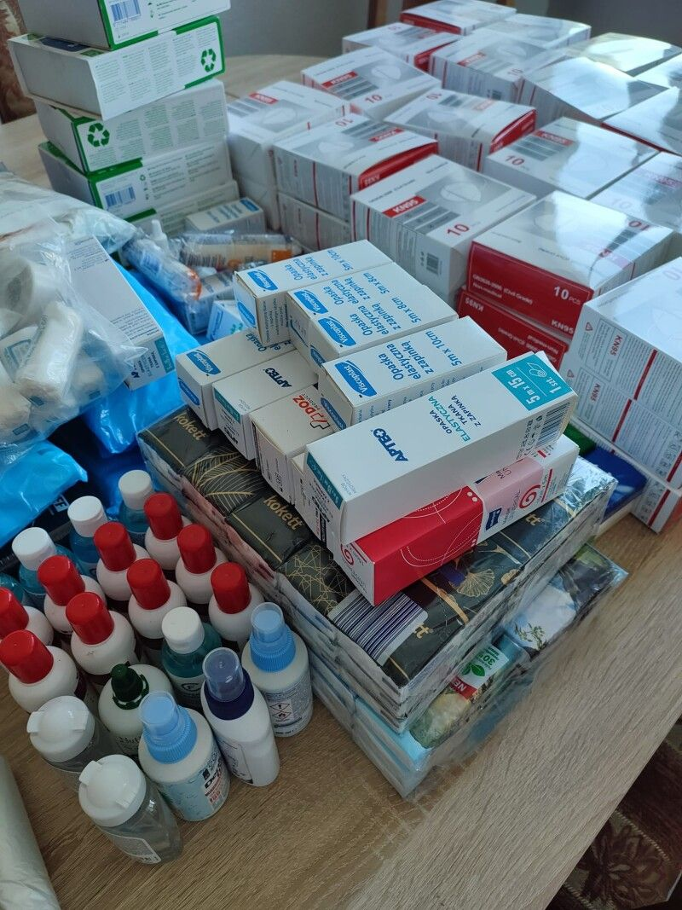
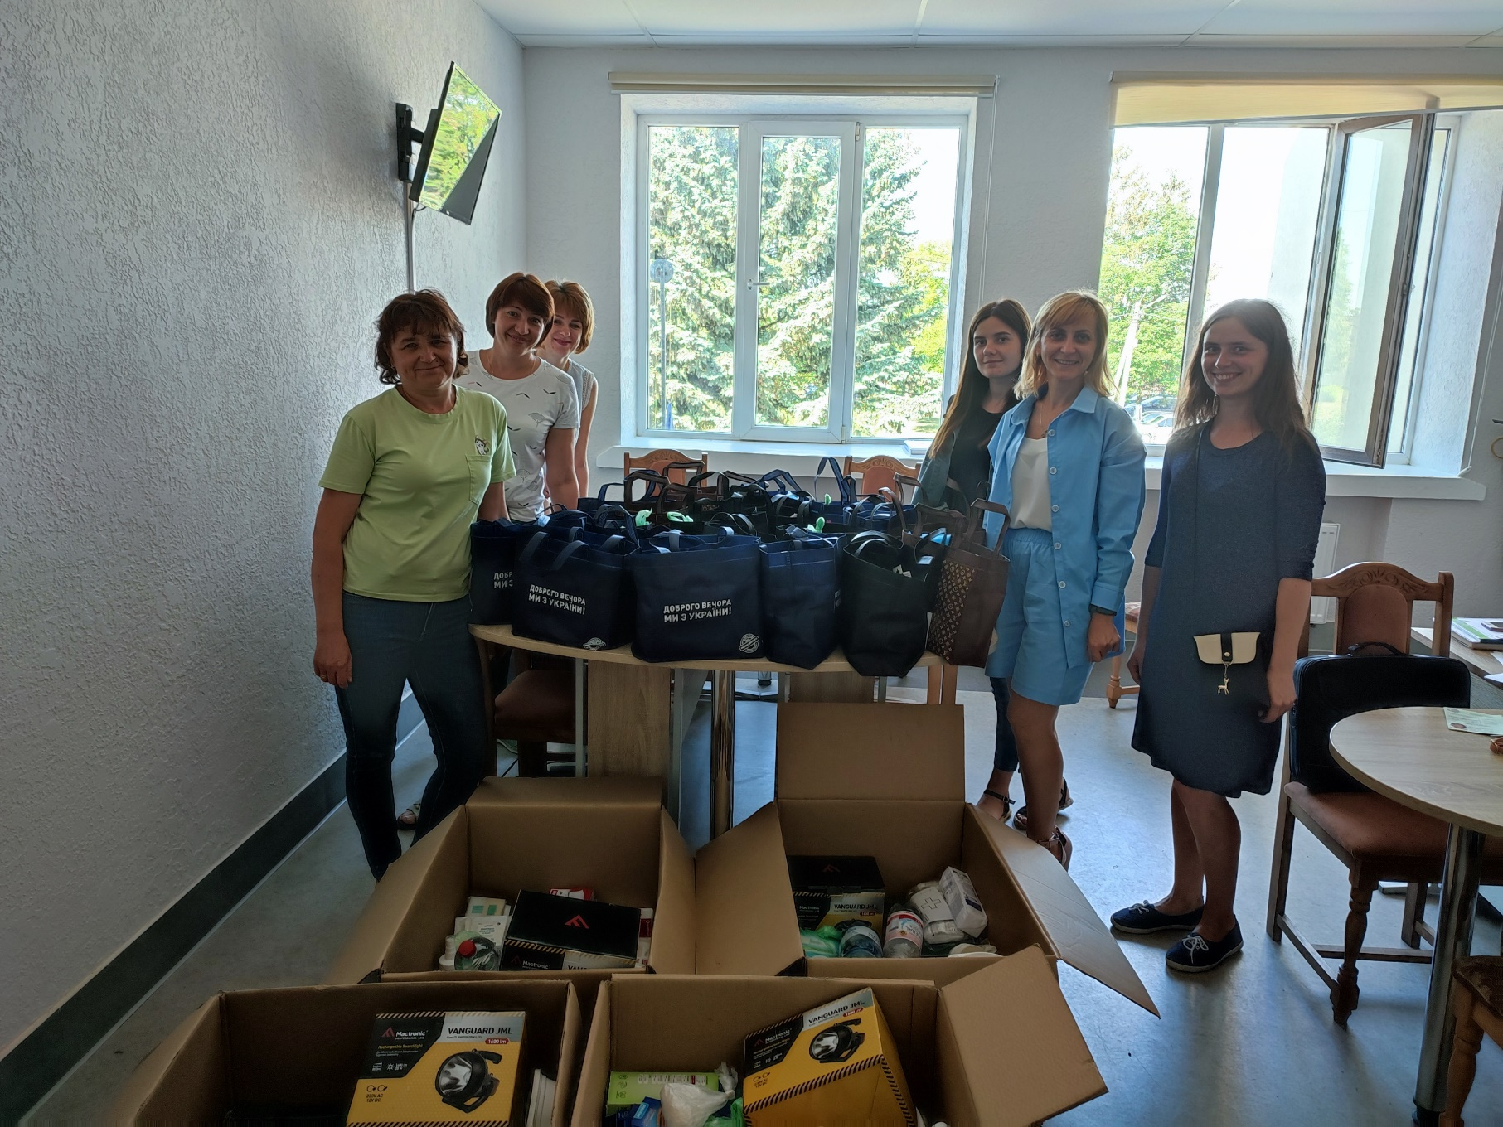
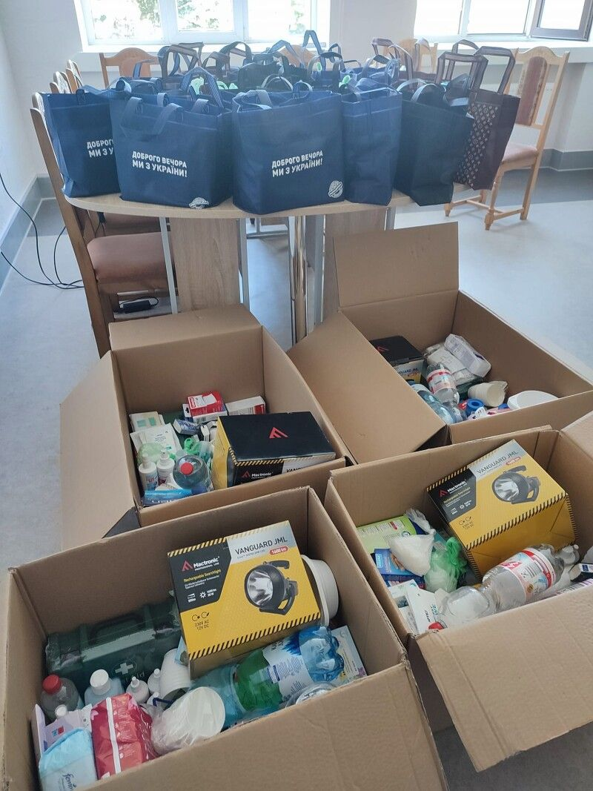
Господарська діяльність

Slide 15
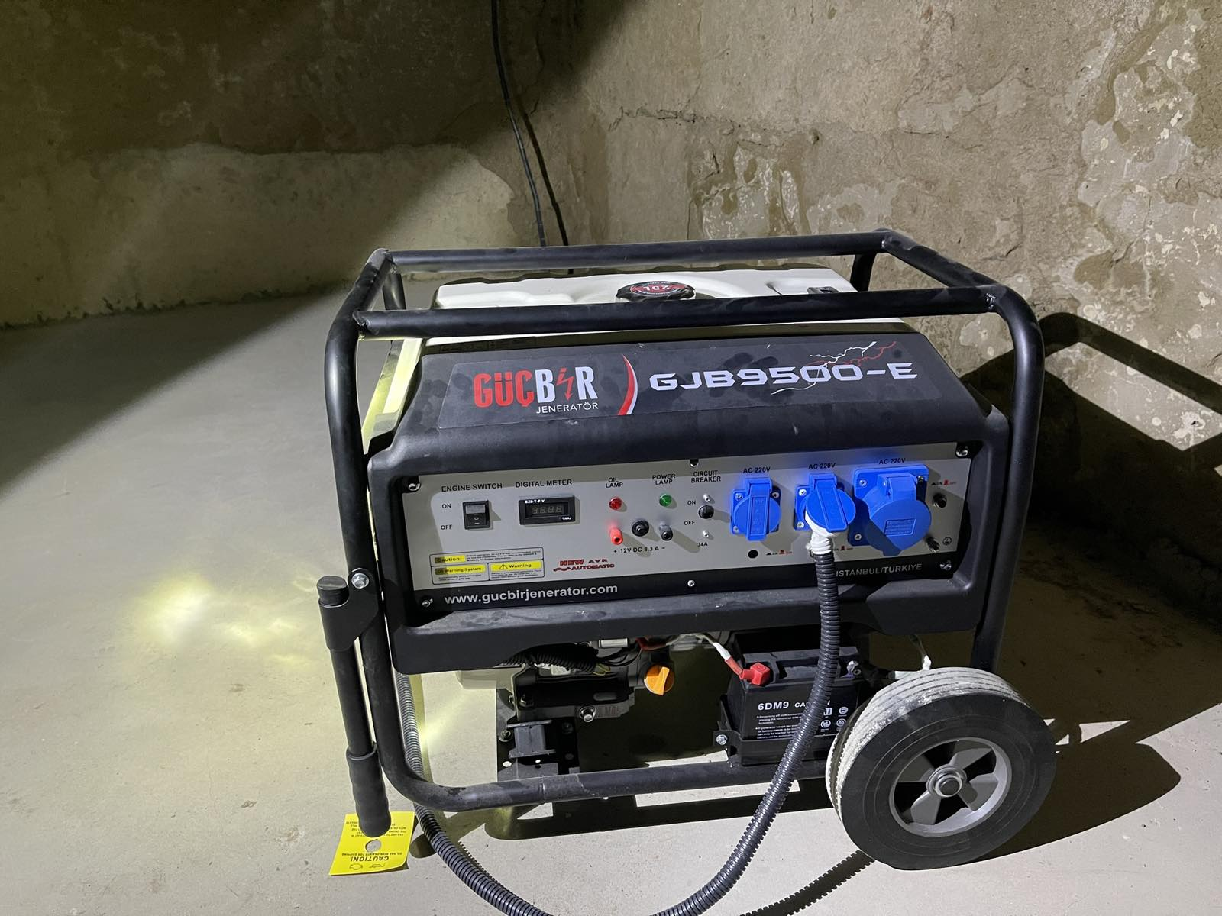
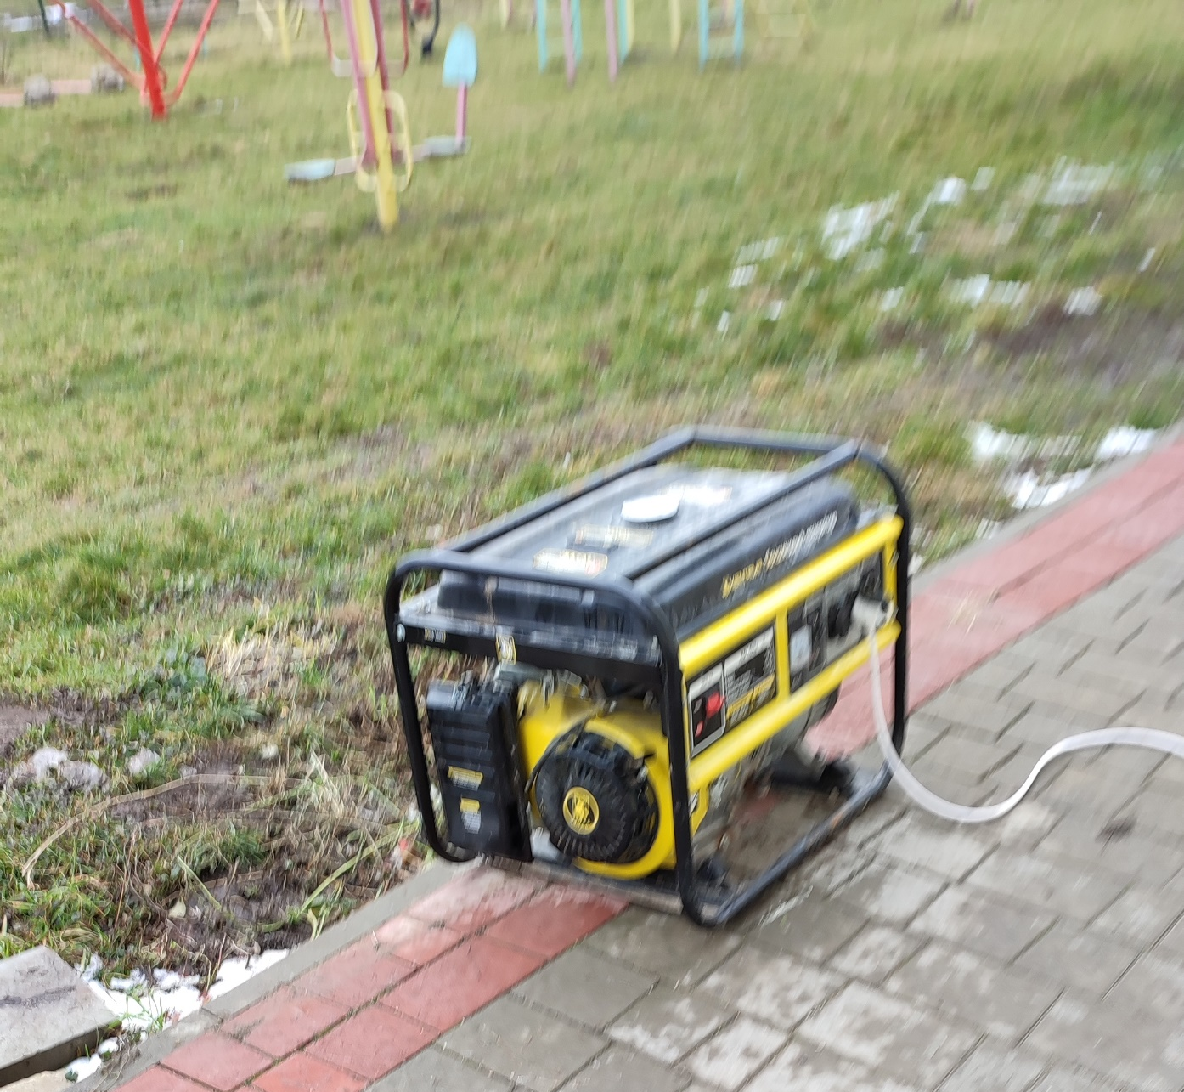
Господарська діяльність

Slide 16
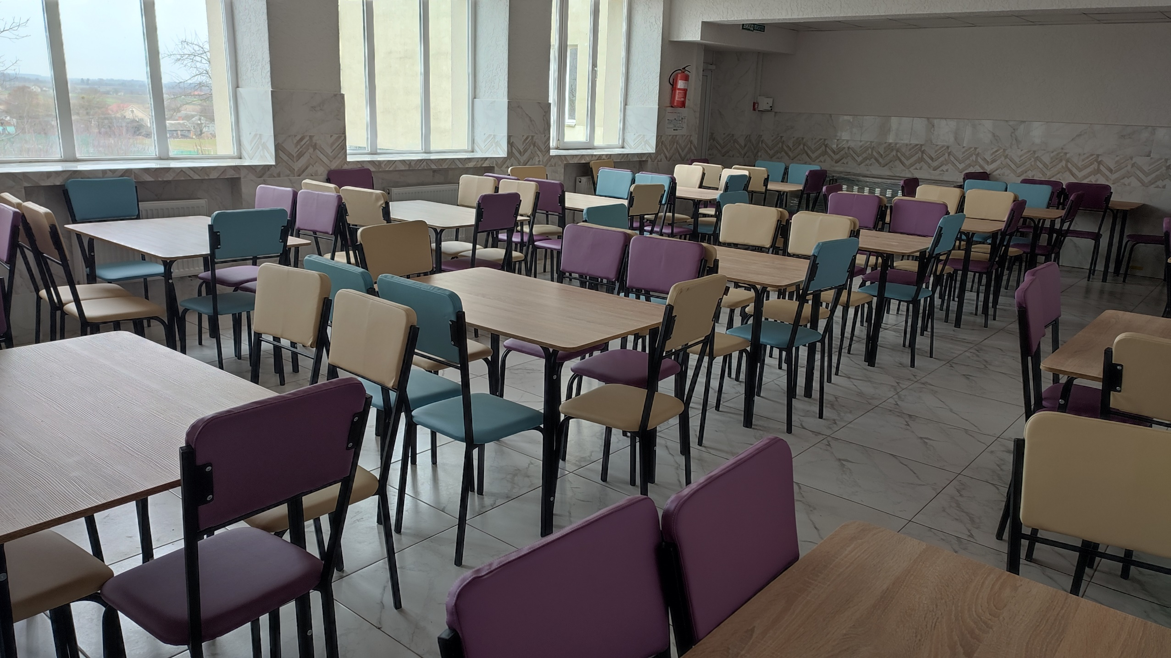
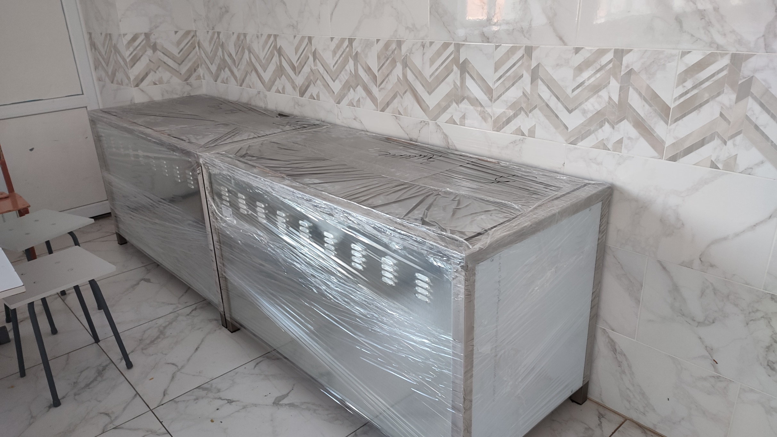
Господарська діяльність

Slide 17
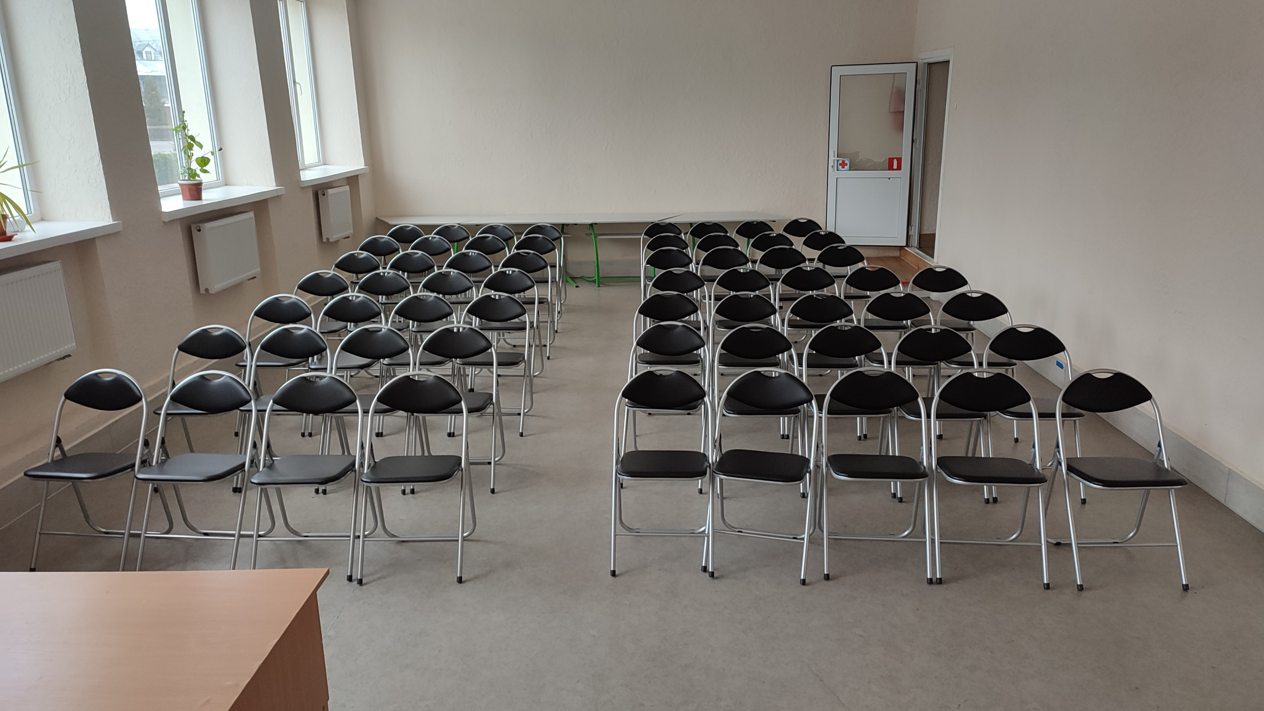
Господарська діяльність

Slide 18
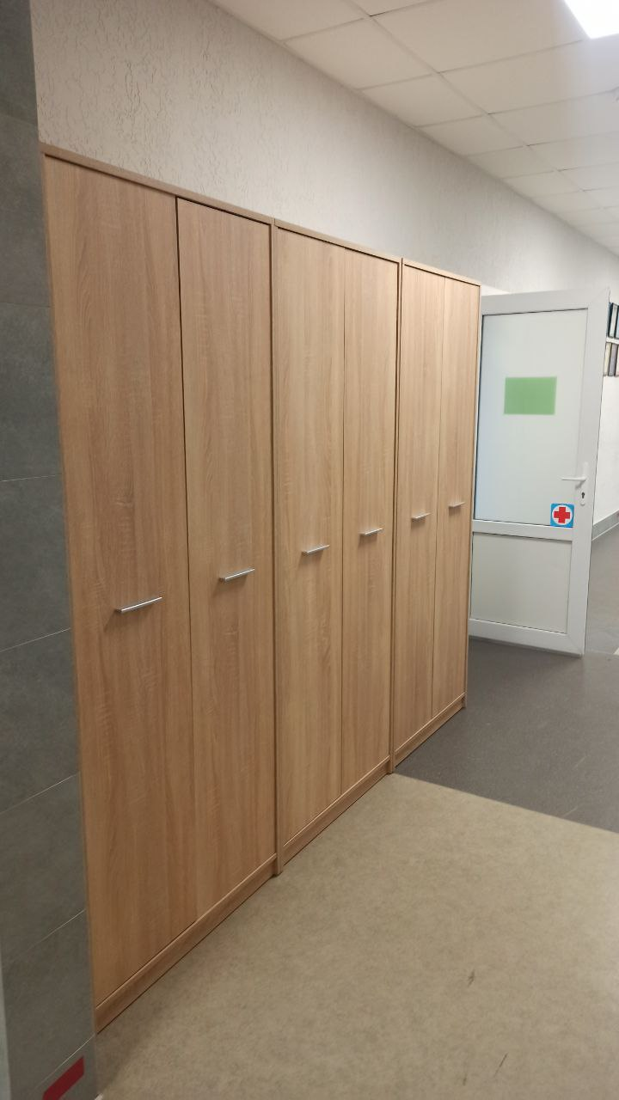
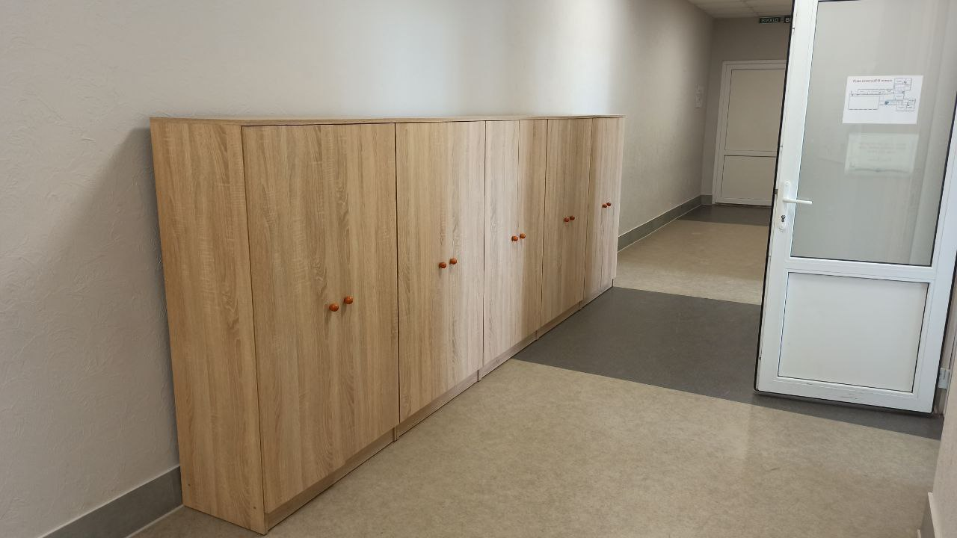
Господарська діяльність

Slide 19
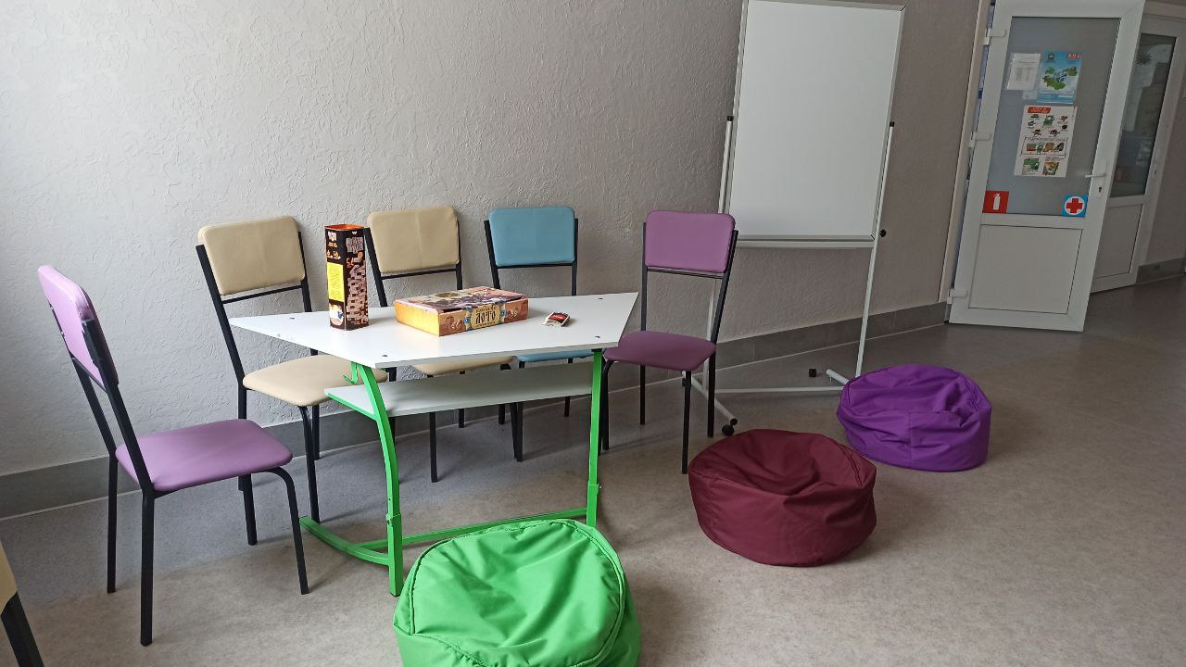
Господарська діяльність

Slide 20
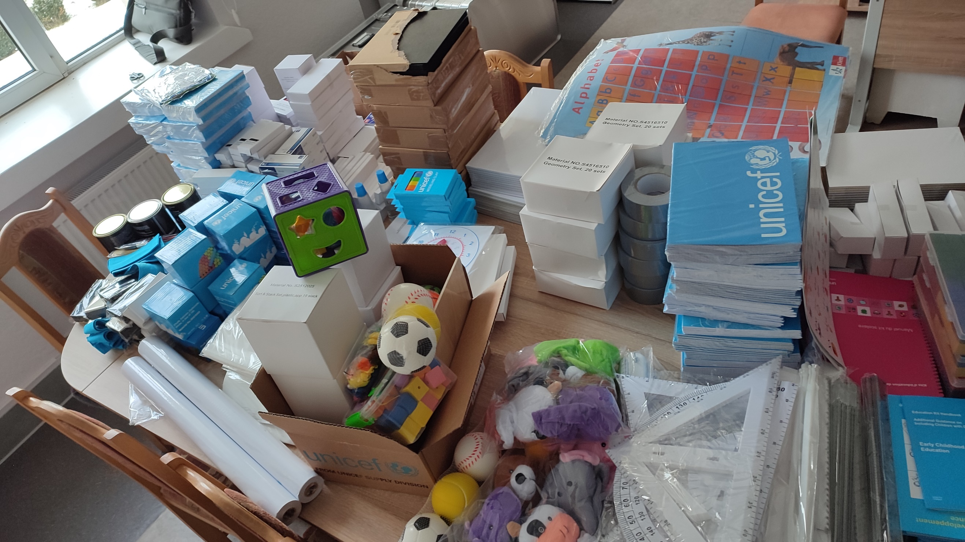
Господарська діяльність
«Школа в коробці» від ЮНІСЕФ

Slide 21

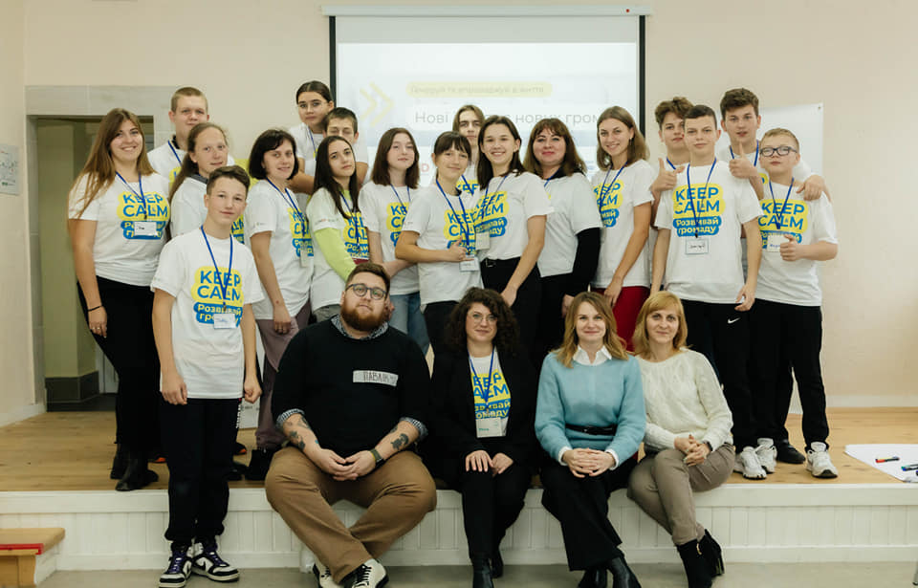
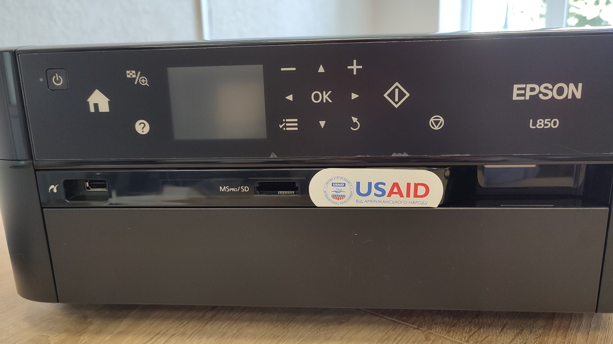
«Нові ідеї для нових громад»

Slide 22



Разом до перемоги

Slide 23


Разом до перемоги

Slide 24


Разом до перемоги

Slide 25


Разом до перемоги

Slide 26


Разом до перемоги

Slide 27
Пріоритетні напрямки на 2023-2024 навчальний рік
підвищення якості освітніх послуг,
упровадження елементів інноваційної освіти,
проведення поточних ремонтних робіт в укритті,
придбання обладнання STEM лабораторії,
влаштування дитячого ігрового майданчика,
створення можливостей для професійного зростання педагогів.

